Slide 1
KIRKAĞAÇ KAYMAKAMLIĞI BRİFİNGİ
2019/Ocak

Slide 2
SUNUM
İLÇEMİZ HAKKINDA
KAYMAKAMLIK
EĞİTİM
SAĞLIK
GIDA, TARIM VE HAYVANCILIK
EMNİYET VE ASAYİŞ
BELEDİYE HİZMETLERİ
KÜLTÜR VE TURİZM
NÜFUS
VERGİ DAİRESİ VE MAL MÜDÜRLÜĞÜ
MÜFTÜLÜK
ORMAN İŞLETME ŞEFLİĞİ
6. JANDARMA KOMANDO EĞİTİM ALAY KOMUTANLIĞI
SOSYAL YARDIMLAŞMA VE DAYANIŞMA VAKFI
SOSYAL GÜVENLİK MERKEZİ
TAPU VE KADASTRO

Slide 3
İLÇEMİZ HAKKINDA
İlçemiz; Osmanlı Devletinin idari yapılanmasında, 1326 yılında kurulan Anadolu Beylerbeyliğine bağlı, devletin ilk kurulan sancaklarından olan Bursa merkezli Hüdavendigar Sancağının Tarhala Kazası (bugünkü Soma Darkale) bünyesinde yer almıştır.
1530 yılına kadar 94 vergi nüfusu olduğu, köy statüsünün devam ettiği görülmektedir..
Yunan işgalinden kurtuluş tarihi 12 Eylül 1922’dir.
Kırkağaç Manisa’nın 79 km. kuzeyinde, Çamlıca (Seyhan) dağının eteklerinde yer almaktadır.
Yüzölçümü 543 Km2 dir. İlçe Merkezinin denizden yüksekliği 180 metredir.
Ortalama yıllık sıcaklık 14 derece ile 16,5 derece arasındadır.
Kırkağaç İlçesi, 42716 nüfus ve 15 adet merkez, 32 kırsal olmak üzere, 47 adet mahalleden oluşmaktadır.

Slide 4
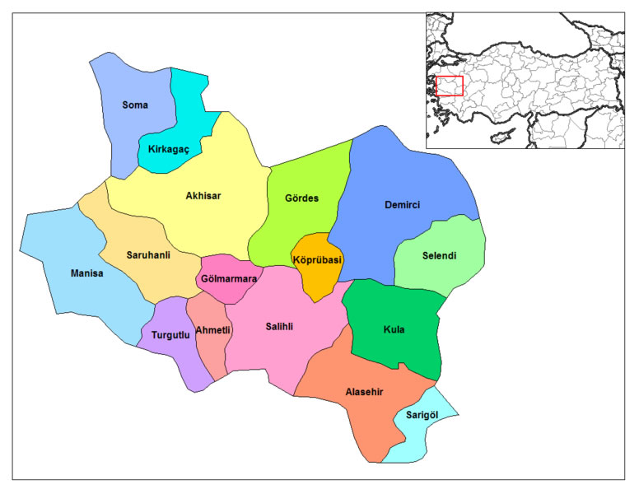
İLÇEMİZ HAKKINDA
CİNSİ | MİKTARI (da) | ORAN (%)
Tarıma Elverişli Alan | 214.975 | 39
Orman Alanı | 250.046 | 46
Çayır-Mera Alanı | 9.360 | 2
Kullanılmayan Alan(Tarım Dışı) | 68.619 | 13
TOPLAM | 543.000 | 100
Kırkağaç Manisa’nın 79 km. kuzeyinde, Çamlıca (Seyhan) dağının eteklerinde 27. doğu boylamı ile 39. Kuzey enlemi arasında yer almaktadır. Yüzölçümü 543 Km2 dir. Batıda Soma, Kuzeyde Balıkesir Merkez, Savaştepe ve Sındırgı, Doğu ve Güneyde Akhisar İlçesi ile komşudur.

Slide 5
KAYMAKAMLIK
Kaymakamlığımız, Yeni Mahalle 55 Sk. No:13 adresinde, Hükümet Konağının 2. Katında hizmet vermektedir.
PERSONEL DURUMU
Kaymakamlığımızda; 1 Yazı İşleri Müdürü, 1 Araştırmacı (Geçici Görevli), 1 Bilgisayar İşletmeni, 3 Veri Hazırlama ve Kontrol İşletmeni, 2 İşçi, 1 İdari Destek Görevlisi personel olmak üzere 9 personel görev yapmaktadır.
ARAÇ DURUMU
Kaymakamlığımız hizmetinde kullanılan; 1 adet Renault Fluence (Makam Aracı), 1 adet Renault Megane, 1 adet Valkswagen Caravelle, 1 adet Ford Connect marka araç bulunmaktadır.

Slide 6
EĞİTİM
İlçemizde eğitim anlamında; Celal Bayar Üniversitesine bağlı Kırkağaç Meslek Yüksek Okulu, Yüksek Öğrenim Kredi ve Yurtlar Kurumuna bağlı Yurt Müdürlüğü ve İlçe Milli Eğitim Müdürlüğü ile hizmet verilmektedir.

Slide 7
EĞİTİM (Kırkağaç Meslek Yüksekokul Müdürlüğü)
Manisa Celal Bayar Üniversitesi Kırkağaç Meslek Yüksekokulu, 03/10/1994 tarihinde kurulmuştur. 1994-1995 öğretim yılında faaliyete geçen Meslek Yüksekokulumuzda Bilgisayar Programcılığı, Muhasebe ve Vergi Uygulamaları, Lojistik ve Sosyal Güvenlik Programları ile ülkemizin bu alanlardaki eleman ihtiyacının karşılaması amaçlanmıştır.
2010-2011 Öğretim Yılında Lojistik Programı (Örgün ve İkinci Öğretim), 2015-2016 Öğretim Yılından itibaren Sosyal Güvenlik Programı (Örgün Öğretim), 2017-2018 Öğretim Yılında ise Sosyal Güvenlik Programı (İkinci Öğretim) açılarak öğrenci alımına başlanmıştır.
BİNA DURUMU
2008 yılında 45.145 metrekare alana sahip olan Tekel Binaları Meslek Yüksekokulumuza verilmiş olup bu binalarda tadilatlar yapılarak 7 derslik, 5 laboratuar, 2 amfi oluşturulmuştur. Ayrıca akademik ve idari personel için çalışma odaları, öğrencilerimiz için kütüphane, kantin, yemekhane, kapalı spor salonu, futbol sahası, konferans ve toplantı salonu oluşturulmuştur.

Slide 8
EĞİTİM (Kırkağaç Meslek Yüksekokul Müdürlüğü)
PERSONEL DURUMU
1 Dr. Öğr. Üyesi, 15 Öğretim Görevlisi, 4 Öğretim Elemanı (Görevlendirme) olmak üzere toplam 20 Akademik Personel bulunmaktadır.
Akademik personellerin yanı sıra; 8 Memur, 3 Tekniker, 1 Teknisyen, 1 Hizmetli, 3 İşçi, 4 4/B Sözleşmeli Personel, 5 Güvenlik Görevlisi olmak üzere toplam 25 adet İdari Personel bulunmaktadır.
ÖĞRENCİ SAYISI
Yüksekokulda; Muhasebe ve Vergi Uygulamaları Programı Bölümünde 137, Lojistik Programı Bölümünde 263, Sosyal Güvenlik Programı Bölümünde 246, Bilgisayar Programcılığı Bölümünde 209 öğrenci olmak üzere toplam 855 öğrenci eğitim görmektedir. 618 Öğrenci Örgün Öğretimde, 237 Öğrenci İkinci Öğretim olarak eğitim görmektedir.

Slide 9
EĞİTİM (Yüksek Öğretim Kredi ve Yurtlar Kurumu)
Yüksek Öğretim Kredi ve Yurtlar Kurumu 12.214,13 metre kare yüzölçümü taşınmaz olup, Yüksek Öğrenim Kredi ve Yurtlar Kurumu Genel Müdürlüğüne tahsisi sağlanmıştır.
BİNA DURUMU
Yurt binası 302 öğrenci kapasitesine sahip olup; 187 kız, 115 erkek öğrenciyi barındıracak şekilde 2 blok halinde inşa edilmiştir. Toplam 106 odaya sahip olan yurtta, her katta tek kişilik engelli odası mevcuttur. Şu an itibariyle 113 erkek, 157 kız öğrenci barınmaktadır.
Yurt binamız 7 katlı olup; zemin katında yemekhane, kantin, idare odaları, güvenlik odası, ütü odası, toplantı salonu, mescit, arşiv, bayan nöbet odası mevcuttur. Zemin katın altında sığınak, kazan dairesi, çamaşırhane, soğuk hava deposu, merkezi çamaşırhane bulunmaktadır. Ayrıca valiz odaları, mescid ve etüt odaları da her iki blok içinde bulunmaktadır.
PERSONEL DURUMU
İlçemiz Yüksek Öğretim Kredi ve Yurtlar Kurumunda 1 Müdür, 6 Memur, 15 Güvenlik Görevlisi, 12 Temizlik Personeli, 5 İklimlendirme Görevlisi, 1 Teknisyen Yardımcısı olmak üzere 40 personel hizmet vermektedir.

Slide 10
EĞİTİM (Yüksek Öğretim Kredi ve Yurtlar Kurumu)
PLANLANAN PROJELER
Yurt binasının arka bölümünde bulunan 36x54x11 metre yüksekliğe sahip 1944 metre karelik kapalı alanın sosyal, kültürel ve sportif faaliyetlerin uygulanabileceği çok amaçlı salon yapım işi,
Yurt bahçesinde öğrencilerin sportif faaliyetlerini yapabilecekleri spor alanlarının oluşturulması,
Yurt bahçesinde öğrenciler için kamelya şeklinde oturma alanlarının oluşturulması planlanmaktadır.
İHTİYAÇLAR
Hizmet Aracı
Ön bahçe aydınlatmasının arttırılması
Arka bahçe zemininin parke taşı ile kaplanması

Slide 11
EĞİTİM (İlçe Milli Eğitim Müdürlüğü)
İlçe Milli Eğitim Müdürlüğü Hükümet Konağı 3.katındaki yerinde çalışmalarını sürdürmektedir.
İlçe Milli Eğitim Müdürlüğü tarafından İlçemizde 6448 öğrenciye eğitim ve öğretim verilmektedir. İlçemizde;
-Okul Öncesi Eğitim Kurumu: 1 Lise bünyesinde, 12 İlkokul ve Ortaokul bünyesinde, 2 bağımsız anaokulu olmak üzere toplam 15 anasınıfı bulunmaktadır. Bu okullarımızda 27 adet derslikte 527 öğrenciye eğitim verilmektedir. Derslik başına düşen öğrenci sayısı 20’ dir.
-İlkokul Kurumları : İlçemizde 4 İlkokul,12 Birleştirilmiş Sınıflı İlkokul, 8 İlköğretim Kurumları içerisinde bulunan İlkokul olmak üzere toplam 24 İlkokul bulunmaktadır. Bu okullarımızda; 131 derslikte, 2086 öğrenciye eğitim verilmektedir. Derslik başına düşen öğrenci sayısı 16’ tir.
-Ortaokul Kurumları : İlçemizde 4 Ortaokul, 8 İlköğretim Kurumları içerisinde bulunan Ortaokul olmak üzere 12 Ortaokul bulunmaktadır. Bu okullarımızda; 117 derslikte, 2244 öğrenciye eğitim verilmektedir. Derslik başına düşen öğrenci sayısı 19’ dur.
-Lise Kurumları : İlçemizde 6 Lise bulunmaktadır. Bu okullarımızda; 106 derslikte, 1591 öğrenciye eğitim verilmektedir. Derslik başına düşen öğrenci sayısı 15’ tir.
-Özel Eğitim Kurumları : İlçemizde 7 okulda toplam 48 öğrenci özel eğitim almaktadır.

Slide 12
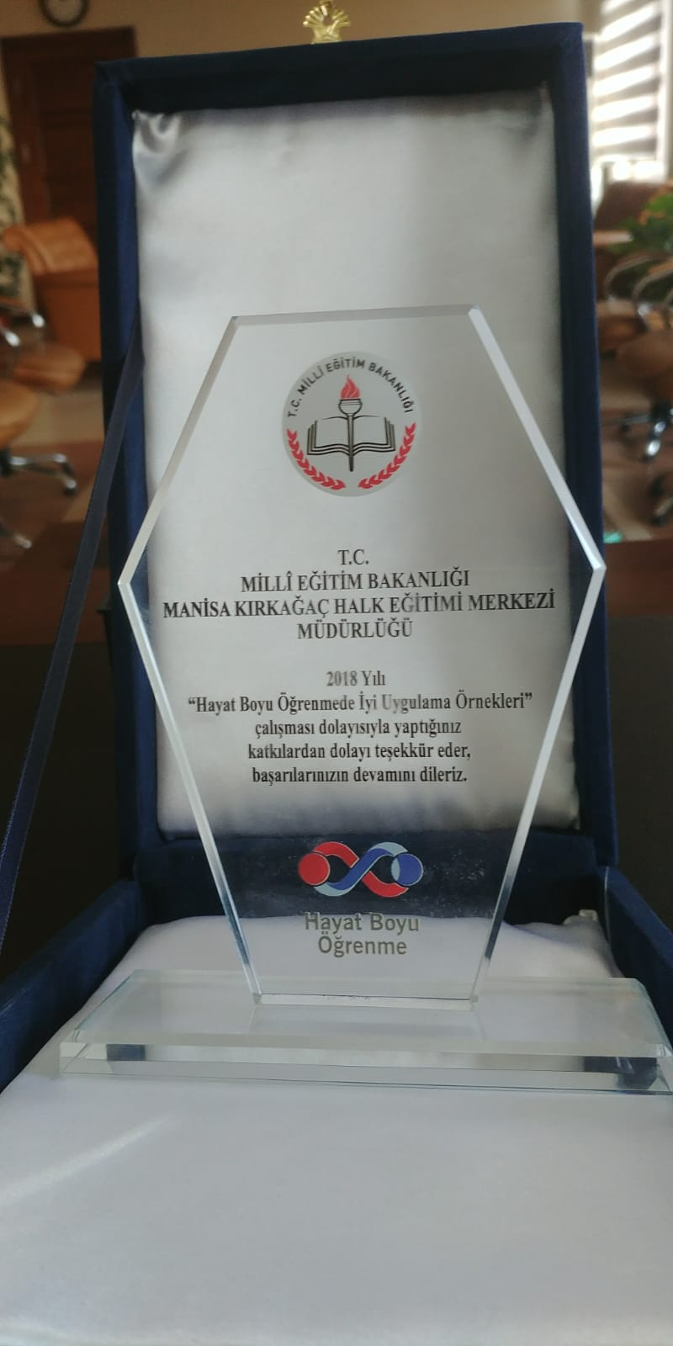
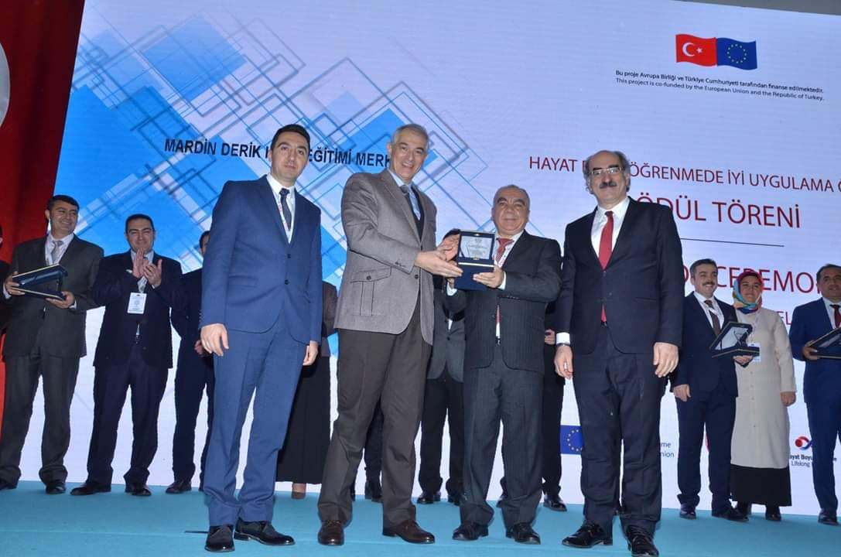
EĞİTİM (İlçe Milli Eğitim Müdürlüğü)
İlçemizde geçici koruma ve uluslar arası koruma kapsamında; 5 okul öncesi, 29 İlkokul öğrencisi olmak üzere toplam 34 Suriye uyruklu öğrenciye eğitim verilmektedir.
YAYGIN EĞİTİM
İlçemizde yaygın eğitim, öğretim kurumu olarak Halk Eğitim Merkezi mevcuttur. Yaygın eğitim kurumlarında 2018/2019 eğitim-öğretim döneminde açılan 23 adet sosyal-kültürel kursa, 702 kursiyer katılmıştır.
Halk Eğitim Merkezi Müdürlüğünün “Çiçekler Meyve Olsun” projesi Milli Eğitim Bakanlığı Hayat Boyu Öğrenme Genel Müdürlüğü tarafından seçilen Türkiye genelindeki 193 projeden en yüksek puanı alarak Manisa’ yı en güzel şekilde temsil etmiştir.

Slide 13
EĞİTİM (İlçe Milli Eğitim Müdürlüğü)
PERSONEL DURUMU
İlçe Milli Eğitim Müdürlüğünde; 1 İlçe Milli Eğitim Müdürü, 2 Milli Eğitim Şube Müdürü, 5 adet (1 Şef İlçe Halk Kütüphane Müdürlüğünde geçici görevli olarak görev yapmaktadır.) 2 Veri Hazırlama ve Kontrol İşletmeni, 3 Şoför, 1 Teknisyen, 1 4/B’ li Personel, 521 Öğretmen görev yapmaktadır.
İNŞAAT VE EMLAK DURUMU
İlçemizde 2018 Yatırım Planına alınan Edip Bayat İlkokulu bahçesine 24 derslikli İlkokul yapılması planlanmıştır.
İlçemizde Bostancı İlkokulu 2019 Yatırım Planına alındığı bildirilmiştir. (4 derslik)
İlçemizde 200 öğrenci kapasiteli öğrenci yurdu yapılması için teklif yapılmış cevap beklenmektedir.

Slide 14
SAĞLIK (İlçe Sağlık Müdürlüğü)
İlimiz genelinde 01.01.2008 tarihinden itibaren Aile Hekimliği uygulamasına geçilmiştir. Bu nedenle Sağlık Ocakları kapatılarak yerine Aile Sağlığı Merkezleri açılmış ve Sağlık Grup Başkanlığı önce Toplum Sağlığı Merkezi’ne daha sonra da 694 sayılı Kanun Hükmünde Kararname ile 29.09.2017 tarihinde İlçe Sağlık Müdürlüğü’ne dönüştürülmüştür. Kurumumuz 2000 yılından itibaren eski Zirai Donatım Müdürlüğünden devralınan 2 katlı binanın üst katında hizmet vermeye başlamıştır.
İlçe Sağlık Müdürlüğü; bölgesinde yaşayan kişilerin ve toplumun sağlık hizmetlerini organize eden, toplumun koruyucu hekimlik hizmetlerini sunan, birinci basamak sağlık hizmeti veren kurumların kendi arasında ve diğer kurumlar arasında eşgüdümünü sağlayan, idari hizmetler ile sağlık eğitimi ve denetim faaliyetlerini yürüten sağlık merkezidir.
İlçe Sağlık Müdürlüğü bünyesinde; Çevre Sağlığı Birimi, Tütün Birimi, Bulaşıcı Olan Hastalıklar Birimi,Bulaşıcı Olmayan Hastalıklar Birimi, Eğitim, Kanser Tarama (KETEM) Birimi, Koruyucu Ağız Diş Sağlığı Hizmetleri Birimi, Engelli Evde Bakım Birimi, AÇSAP Birimi bulunmaktadır.
PERSONEL DURUMU
İlçe Sağlık Müdürlüğünde; 15 Hekim (12 Aile Hekimi), 12 Sözleşmeli Aile Sağlığı Personeli, 7 Hemşire (3 Vekaleten), 7 Ebe, 1 ATT, 2 Sağlık Memuru, 2 Çevre Sağlığı Teknisyeni, 1 Tıbbi Sekreter, 4 İdari Destek Görevlisi, 1 İşçi, 1 Hizmetli, 9 Acil Sağlık Hizmetleri İstasyonu personeli olmak üzere toplam 62 personel görev yapmaktadır.

Slide 15
SAĞLIK (İlçe Sağlık Müdürlüğü)
BİNA DURUMU
İlçe Sağlık Müdürlüğü : Tadilat yapıldı ve aktif olarak faaliyettedir.
İlyaslar Sağlık Evi : Tadilat yapıldı ve aktif olarak faaliyettedir.
Yağmurlu Sağlık Evi : Tadilat yapıldı ve aktif olarak faaliyettedir.
Musahoca Sağlık Evi : Mülkiyeti Muhtarlığa ait, tadilat yapıldı, aktif olarak faaliyettedir.
Alacalar Sağlık Evi : Mülkiyeti Muhtarlığa ait, faaliyette ama standartlara uygun değil.
Halkavlu Sağlık Evi : Bina kullanılamaz halinde
Bostancı Sağlık Evi : Mülkiyeti Müftülüğe ait, bakım yapılması gerekiyor. Güvendik Sağlık Evi : Mülkiyeti Muhtarlığa ait, bakım yapılması gerekiyor.
Gebeler Sağlık Evi : Bina durumu faaliyette bulunmaya uygun.
Bakır Lojmanları : Binaya bakım yapılması gerekiyor, 4 daire , 1 daire kirada.
Gelenbe Lojmanları : Bina kullanılamaz halinde, 4 daire
Karakurt Lojmanları : Bina kullanılmaya uygun, 2 daire
ARAÇ,MAKİNA VE TEÇHİZAT DURUMU
Kurumumuza ait Ticari Araç cinsinde 2 adet araç bulunmaktadır.
İHTİYAÇ, SORUN VE ÖNERİLER
İlçemizde ikamet eden yatalak durumda olan hastaların ilçe ve il dışına randevulu sevkleri ve nakilleri için hasta nakil aracına ihtiyaç duyulmaktadır.
İlçe Sağlık Müdürlüğü binasının gerekli fiziki şartları taşımadığı için revizyona veya yeni binaya ihtiyaç duyulmaktadır.
Aile Sağlık Merkezleri ve Sağlık Evlerinin tadilatının yapılması gerekmektedir.

Slide 16
SAĞLIK (İlçe Devlet Hastanesi Yöneticiliği)
Hastanemiz 1957 yılında Sağlık Merkezi olarak hizmet vermeye başlamış, 1992 yılında ek bina yapılarak 25 yatak kapasitesiyle Devlet Hastanesi olarak hizmet vermeye devam etmiş, mevcut yerleşkede 2008 yılında 3 katlı ek hizmet binasının yapımına başlanılmış 2010 yılı mart ayında tamamlanarak hastanemiz 50 yatak kapasitesiyle hizmet vermeye başlamıştır.
PERSONEL DURUMU
Hastanemizde; 2 Genel Cerrahi Uzmanı (1 Hastane Yöneticisi/Başhekim), 1 Üroloji uzmanı, 1 Kulak Burun Boğaz Hastalıkları Uzmanı, 1 Göz Hastalıkları Uzmanı, 1 Ortopedi ve Travmatoloji Uzmanı, 1 Anestezi Reanimasyon Uzmanı, 1 Radyoloji Uzmanı, 1 Enfeksiyon Hastalıkları Uzmanı, 1 Çocuk Hastalıkları Uzmanı, 6 Pratisyen Tabip, 4 Diş Tabibi, 2 İç Hastalıkları Uzmanı (toplam 11 Uzman, 4 Pratisyen, 3 Diş Tabibi), 1 Eczacı, 1 İdari ve Mali İşler Müdürü, 1 Sağlık Bakım Hizmetleri Müdürü, 42 Hemşire (1 Ücretsiz izin, 1 Geçici görevde), 11 Ebe, 4 A.T.T. , 6 Anestezi Teknisyeni, 6 Röntgen Teknisyeni, 4 Laboratuar Teknisyeni, 1 Diyetisyen, 1 Sosyal Çalışmacı, 1 Fizyoterapist, 1 Psikolog, 7 Sağlık Memuru, 4 Tıbbi Sekreter, 20 G.İ.H. sınıfı personeli, 6 Güvenlik Personeli, 15 Otomasyon Personeli, 14 Temizlik Personeli, 4 Yemekhane Personeli, 3 Teknik Personel olmak üzere toplam 179 personel hizmet vermektedir.
BİNA VE TESİS DURUMU
Hastanemiz toplam 6558 m2 arsa alanı üzerine kuruludur. Toplam kapalı Alan 4539 m2 olup üç ayrı bloktan oluşmaktadır. Hastanemiz 60 yatak kapasiteli olup; 2 adet 1 yataklı , 27 adet 2 yataklı ,1 adet 4 yataklı oda ile hizmet vermektedir.50 kişilik yemekhane, 2 adet toplam da 100 araçlık açık otopark bulunmaktadır. Ayrıca 1 adet çamaşırhane ,1 adet 2 kişilik morg ile hizmet verilmektedir. Hastanemizin bulunduğu Arsanın Mülkiyeti Kurumumuza ait’tir. Mevcut dışında Bakır mahallesinde 112 m2 lojman bulunmaktadır.

Slide 17
SAĞLIK (İlçe Devlet Hastanesi Yöneticiliği)
ARAÇ,MAKİNA VE TEÇHİZAT DURUMU
- 1 Adet 112 B tipi Ambulans 3 adet Diş Üniti (Fagi)
- 1 adet Evde Bakım aracı 1 adet Seyyar Röntgen (Genoray)
- 1 adet Hizmet aracı (Hizmet alımı) 1 adet Dijital Röntgen Cihazı
1 adet Evde Bakım aracı (Hizmet alımı) 3 adet Fototerapi Cihazı
-1 adet 250 kw Jeneratör (Aksa) 4 adet Ultrasonografi Cihazı
-1 adet 190 kw Jeneratör (Güçbir)
-3 adet Ameliyat Masası (Bıçakçılar)
-2 adet Laporoskopi Cihazı
-1 adet Taş kırma Cihazı (Elmed)
-1 adet Yeni Doğan İşitme (Gnaotometrıcs)
İHTİYAÇ, SORUN VE ÖNERİLER
Sağlık Tesisimizin mevcut haliyle yetersiz olması, malzeme,ilaç, Tıbbi sarf malzeme depolama alanları, göreve başlayacak olan Hekimlerimizin hasta hareketliliğine bağlı olarak tamamen yetersiz hale geleceği düşünülmektedir.Bu haliyle İlçemize yeni bir Sağlık Tesisi planlanmasına ihtiyaç duyulmaktadır.

Slide 18
GIDA, TARIM VE HAYVANCILIK
Gıda, Tarım ve Hayvancılık İlçe Müdürlüğü Şaireşref Mah. 79 Sk. No:90 adresinde hizmet vermekte olup, 1982 yılında hizmete girmiştir. Bitkisel ve hayvansal üretim ile su ürünleri üretiminin geliştirilmesi, tarım sektörünün geliştirilmesine ve tarım politikalarının oluşturulmasına yönelik yapılan araştırmaları, gıda üretimi, güvenliği ve güvenirliği, kırsal kalkınma, toprak, su kaynakları ve biyo çeşitliliğin korunması, verimli kullanılmasının sağlanması, çiftçinin örgütlenmesi ve bilinçlendirilmesi, tarımsal desteklemelerin etkin bir şekilde yönetilmesi, tarımsal piyasaların düzenlenmesi gibi ana faaliyet konularının gerçekleştirilmesine yönelik çalışmaları; gıda, tarım ve hayvancılığa yönelik belirlenen genel politikaları ve bu sayılanları ilçe düzeyinde uygulamaktır.
PERSONEL DURUMU
İlçe Tarım ve Orman Müdürlüğünde 1 Müdür Vekili, 5 Veteriner Hekim, 9 Ziraat Mühendisi, 1 Gıda Mühendisi, 3 Mühendis (Tütün Teknolojisi), 6 Tekniker, 7 4/B Sözleşmeli Personel olmak üzere toplam 31 personel görev yapmaktadır.
BİNA, SOSYAL VE YARDIMCI TESİSLERİN DURUMU
İlçe Müdürlüğü binamız 811 m2’lik bir alan üzerinde kurulu bulunmakta olup, 11 oda mevcuttur. Müdürlüğümüzün hemen bitişinde bulunan lojman arşiv deposu olarak kullanılmaktadır. 2004 yılında dairemiz tadilattan geçirilmiştir.

Slide 19
GIDA, TARIM VE HAYVANCILIK
ARAÇ,MAKİNA VE TEÇHİZAT DURUMU
Müdürlüğümüz hizmetlerini yürütmek için 3 adet kiralık aracımız mevcuttur.
İHTİYAÇ,SORUN VE ÖNERİLER
İlçe Müdürlüğümüzün vatandaşlara daha iyi hizmet verebilmesi için mevcut bina ve sistemi yeterli olmamakla birlikte personel durumu da göz önünde bulundurularak yeni bir bina ve planlamaya ihtiyaç vardır.

Slide 20
GIDA, TARIM VE HAYVANCILIK
TARIM VE HAYVANCILIK DESTEKLEMELERİ
GENÇ ÇİFTÇİ PROJESİ
Genç Çiftçi Projesi kapsamına ait bilgiler ;
Yıllar | Kişi Sayısı | Hibe Konusu | Hibe Tutarı
2016 | 10 | 2 Büyükbaş, 3 Küçükbaş, 2 Tavukçuluk, 2 Seracılık, 1 Zeytin Yet. Hibesi | 300.000
2017 | 7 | 2 Büyükbaş, 1 Küçükbaş, 1 Tavukçuluk, 3 Seracılık Hibesi | 210.000
2018 | 10 | 2 Büyükbaş, 2 Küçükbaş, 1 Arıcılık, 5 Seracılık Hibesi | 300.000

Slide 21
GIDA, TARIM VE HAYVANCILIK
DİĞER BİLGİLER
İlçemiz Manisa İlinde arazi büyüklüğü bakımından 12. sırada yer almaktadır.
İlçemizde; sulu tarım oranı %66’ dır. Tarıma elverişli alanların %54’ ü Meyve (Zeytin), %14’ ü Sebze ve %32’ si tarla olarak kullanılmaktadır.
İlçemizde 2018 yılı içerisinde ekilen bazı ürünlerden;
-Zeytin : 114.000 (da) ekim alanında toplam 68.400 ton,
-Kavun: 12459 (da) ekim alanında toplam 37.377 ton,
-Mısır : 26244 (da) ekim alanında toplam 41.990 ton,
-Tütün : 9.100 (da) ekim alanında toplam 728 ton
-Domates: 9500 (da) ekim alanında toplam 73.000 ton
-Buğday: 12.621 (da) ekim alanında toplam 5.679 ton üretim yapılmaktadır.
ARAZİ YAPISI
Cinsi | Miktarı | Oranı %
Tarıma Elverişli Alan | 214.875 (da) | %39
Ormanlık Alan | 250.046 (da) | %46
Çayır ve Mera Alanı | 9.360 | %2
Tarım Dışı Alan | 68.719 | %13
Toplam | 543.000 | %100

Slide 22
GIDA, TARIM VE HAYVANCILIK
ORGANİK TARIM
2017 yılı içerisinde İlçemizde toplam 1617 dekar alan üzerinde 34 çiftçi organik tarım yapmakta olup; bu alanların 1605 dekarlık kısmında zeytin, 12 dekarlık kısmında ise ceviz ekilidir.
İLÇEMİZDE HAYVANSAL VARLIKLAR
YIL | BÜYÜKBAŞ | KÜÇÜKBAŞ | KANATLI | ARI SAYISI (Kovan/Bal)
2015 | 5095 | 51225 | 875.372 | 1047/12.564 kg
2016 | 4262 | 53145 | 964.704 | 1047/12.564 kg
2017 | 5213 | 61155 | 966.812 | 1215/14.580 kg
2018 | 6645 | 73280 | 972.220 | 1592/19.104 kg
Notlar | İlçemiz Manisa ilinde büyükbaş hayvan adedi sıralamasında 13. sıradadır. | İlçemiz Manisa ilinde küçükbaş hayvan adedi sıralamasında 6. sıradadır. | 2018 yılı içerisinde 21 işletmede 843.720 etlik, 12 işletmede 128.520 yumurtalık tavuk üretimi gerçekleşmektedir | -

Slide 23
GIDA, TARIM VE HAYVANCILIK
GIDA İŞLETMELERİ
İlçemizde toplam 615 adet gıda işletmesi bulunmakta olup, bu işletmelere son 5 yılda yapılan denetim sayıları aşağıdadır.
ZİRAİ-YEM-GÜBRE BAYİ VE TARIMSAL KOOPERATİFLER
Yıl | Denetim Sayısı | Ceza Uygulanan işletme | Uygulanan Ceza | Alınan Numune Sayısı
2014 | 347 | 6 | 25.273 TL | 28 (3 Olumsuz)
2015 | 521 | 14 | 64.433 TL | 15 (1 Olumsuz)
2016 | 834 | 8 | 37.099 TL | 10 (Olumsuz Yok)
2017 | 882 | 5 | 17.651 TL | 35 (5 Olumsuz)
2018 | 886 | 6 | 18.127 TL | 32 (2 Olumsuz)
BAYİ/SAYI | KOOPERATİF/SAYI
Zirai İlaç Bayisi/ 11 Adet | Tarımsal Kalkınma Kooperatifi/4 Adet
Gübre Bayisi/ 17 Adet | Sulama Kooperatifi/ 4 Adet
Yem Bayisi/ 25 Adet | Tarım Kredi Kooperatifi/ 3 Adet

Slide 24
GIDA, TARIM VE HAYVANCILIK
TARIM VE HAYVANCILIK DESTEKLEMELERİ
GENÇ ÇİFTÇİ PROJESİ
Genç Çiftçi Projesi kapsamına ait bilgiler ;
Yıllar | Kişi Sayısı | Hibe Konusu | Hibe Tutarı
2016 | 10 | 2 Büyükbaş, 3 Küçükbaş, 2 Tavukçuluk, 2 Seracılık, 1 Zeytin Yet. Hibesi | 300.000
2017 | 7 | 2 Büyükbaş, 1 Küçükbaş, 1 Tavukçuluk, 3 Seracılık Hibesi | 210.000
2018 | 10 | 2 Büyükbaş, 2 Küçükbaş, 1 Arıcılık, 5 Seracılık Hibesi | 300.000

Slide 25
EMNİYET VE ASAYİŞ (İlçe Emniyet Müdürlüğü)
İlçemizde Emniyet Teşkilatı 1953 Yılında Emniyet Komiserliği olarak kurulmuş, 1984 yılında Emniyet Amirliğine,1989 yılında Bakanlar Kurulu Kararı ile B Tipi C Standardı İlçe Emniyet Müdürlüğüne dönüştürülmüş, 3201 Sayılı Emniyet Teşkilatı Kanunu’nun 16.maddesi gereğince, 10.07.2014 tarihli Bakanlık oluru gereğince, Valilik Makamının 24.07.2014 tarihli ve Kaymakamlık Makamının 08.08.2014 tarihli olurları ile İlçe Emniyet Müdürlüğümüz ve alt birimleri yeniden yapılandırılarak faaliyete geçirilmiştir. Yeni Mahalle Atatürk (56) Cad. NO.:113-Kırkağaç adresinde (1) bir adet binada faaliyet göstermektedir. Bir adet Polis Merkezi Amirliği bulunmaktadır.
İlçemiz sınırlarının % 59 u İlçe Emniyet Müdürlüğü sorumluluğundadır.
BİNA DURUMU
İlçe Emniyet Müdürlüğüne ait 1 adet hizmet binası mevcut olup, giriş katında Polis Merkezi Amirliği ile Trafik Tescil ve Trafik Denetleme Büro Amirliği hizmetleri sunulmakta, ikinci katında ise İlçe Emniyet Müdürlüğü ve bağlı bürolar hizmet vermektedir. Ayrıca İlçe Emniyet Müdürlüğüne ait bir adet 10 dairelik kaloriferli lojman bulunmaktadır.
PERSONEL DURUMU
İlçe Emniyet Müdürlüğünde; 2 Komiser Yardımcısı, 33 Polis , 1 Genel İdari Hizmetler Personeli, 2 adet Teknisyen Yardımcısı , 2 İşçi olmak üzere 40 personel görev yapmaktadır.

Slide 26
EMNİYET VE ASAYİŞ (İlçe Emniyet Müdürlüğü)
ARAÇ,MAKİNA VE TEÇHİZAT DURUMU
ARAÇ TİPLERİ | 2017 YILI
Binek oto | 2
Minibüs | 1
Otobüs | 0
Kamyon | 0
Motosiklet | 1
Toma | 0
Panzer | 0
Short Land | 0
Diğer Araç | 4
GENEL TOPLAM | 8
İHTİYAÇ, SORUN VE ÖNERİLER
İlçe Emniyet Müdürlüğü personel sayısının yetersiz olup; Müdürlüğümüze Personel takviyesi yapılması, olayların önlenmesinde ve hizmetlerde daha etkin ve verimli çalışmanın sağlanarak, daha kaliteli hizmet sunulmasını sağlayacağı değerlendirilmektedir.

Slide 27
EMNİYET VE ASAYİŞ (İlçe Jandarma Komutanlığı)
BİNA, SOSYAL VE YARDIMCI TESİSLERİN DURUMU
Kırkağaç ilçe J.K.lığı hizmet binası taban alanı 384 m./kare olan 4 Katlı modern hizmet binası bulunmaktadır. Bu binada Komutanlık karargahı ile, Merkez J.Krk.K.lığı barınmaktadır. İlçe merkezinde komutanlığımıza ait lojman yoktur, ancak 6’ıncı J.Komando Eğitim Alay Komutanlığı lojmanlarından istifade edilmektedir. Şu an itibariyle 4 personel bu lojmanlardan yararlanmakta, diğer personel ise kirada oturmaktadır.
Gelenbe mahallesinde konuşlanmış bulunan, Gelenbe J.Krk.K.lığı taban alanı 275 m./kare olan 3 katlı hizmet binası ve taban alanı 196 m./kare olan 4 katlı 6 daireli lojman bulunmakta olup, 5 tanesi dolu, bir tanesi boştur.
ARAÇ,MAKİNA VE TEÇHİZAT DURUMU
Komutanlığımızda; 2 Adet 4 kişilik Arazi tipi 4*4, 2 Adet 4 kişilik Ford Connenct ve 2 Adet 6 kişilik Ford Custom olmak üzere, toplam 6 araç bulunmaktadır.
Silah durumu ise; 27 adet G3 Piyade Tüfeği 35 adet MP-5 Makinalı Tabanca ve 2 adet Tabanca, olmak üzere toplam 64 silah bulunmaktadır. Tüm erbaş ve erler kadro silahı MP–5 Makineli Tabanca ile görev yapmaktadır.
İHTİYAÇ,SORUN VE ÖNERİLER
İlçe Jandarma Komutanlığının personel sayısı yetersiz olup; personel takviyesi yapılması, olayların önlenmesinde ve hizmetlerde daha etkin ve verimli çalışmayı sağlayacaktır.

Slide 28
BELEDİYE HİZMETLERİ
Kırkağaç Belediyesi Şair Eşref Mahallesi, Atatürk Caddesi, 56 Sokak, No:118 adresinde hizmet vermektedir.
Belediyemizin kuruluşu, Kırkağaç’ ın İlçe teşkilatına kavuştuğu yıl olan 1861 yılına dayanmaktadır.
PERSONEL DURUMU
İlçe Belediyesinde; 29 Memur, 7 işçi, 12 sözleşmeli olmak üzere toplam 48 personel görev yapmaktadır.
BİNA, SOSYAL VE YARDIMCI TESİSLERİN DURUMU
İlçemiz merkezinde; Belediyeye ait 1 adet Hizmet binası, 1 adet Ek Hizmet Binası (şantiye olarak kullanılmaktadır.) 6360 Sayılı Kanun ile köyden mahalleye dönüşen beldelerde bulunan 4 adet Belediye Hizmet Binası ve 1 adet Sosyal Tesis bulunmaktadır.
ARAÇ,MAKİNA VE TEÇHİZAT DURUMU
İlçe Belediyesi; 24 adet kamyon, 12 adet traktör, 15 adet kamyonet, 5 adet otomobil, 2 adet otobüs, 1 adet özel amaçlı çekici, 1 adet lowped, 1 adet özel amaçlı kurtarıcı, 2 adet ekskavatör, 4 adet kepçe, 1 adet silindir, 1 adet motosiklet ile hizmet vermektedir.

Slide 29
KÜLTÜR VE TURİZM (Gençlik Hizmetleri ve Spor İlçe Müdürlüğü)
Gençlik Hizmetleri ve Spor İlçe Müdürlüğü Şair Eşref Mahallesi Atatürk Caddesi No:124 adresinde hizmet vermektedir.
PERSONEL DURUMU
Gençlik Hizmetleri ve Spor İlçe Müdürlüğünde 1 Müdür Vekili görev yapmaktadır.
BİNA-SOSYAL VE YARDIMCI TESİSLER DURUMU
Gençlik Hizmetleri ve Spor İlçe Müdürlüğü; Şair Eşref Stadyumunun alt katında hizmet vermektedir.
İlçemizde 1 adet futbol sahası ve 1 adet kapalı spor salonu bulunmakta olup, bakım ve işletme hakkı Gençlik Hizmetleri ve Spor İl Müdürlüğünce 15/06/2016 tarihinden itibaren 10 yıllığına Kırkağaç Belediyesine devredilmiştir.
İlçemiz Sarıağa Mahallesinde Şehzadeler Kırkağaç Gençlik ve İzcilik Doğa Kampı bulunmaktadır. Tesisin maliki Maliye Hazinesidir.
ARAÇ,MAKİNA VE TEÇHİZAT DURUMU
Hizmet aracı bulunmamaktadır.

Slide 30
KÜLTÜR VE TURİZM (İlçe Halk Kütüphanesi)
İlçe Kütüphanemiz ilk defa 01/11/1983 yılında Belediye Kültür Merkezi olarak kullanılan binada hizmet vermeye başlamıştır. 2005-2006 yıllarında ise Şair Eşref Stadyumunun altında hizmet vermektedir.
İlçe Halk Kütüphanesine kayıtlı 2429 adet üye vardır. Yaklaşık 26230 adet kitap, 58 çeşit süreli yayın aboneliği ile halka hizmet verilmektedir.
Kütüphanemizde mevcut olan kitapların büyük bölümü Kültür ve Turizm Bakanlığınca gönderilmiştir. Bunun yanı sıra vatandaşlardan gelen kitap bağışları da bulunmaktadır. Bu kitaplar her okuyucu kitlesinde hitap edecek durumdadır.
PERSONEL DURUMU
Gençlik Hizmetleri ve Spor İlçe Müdürlüğünde 1 adet Müdür Vekili, 3 personel olmak üzere toplam 4 personel görev yapmaktadır.
BİNA-SOSYAL VE YARDIMCI TESİSLER DURUMU
Kütüphane binası Belediyemize protokol ile tahsis edilen Gençlik ve Spor Bakanlığına ait stadyumun bir bölümünde hizmet vermektedir. Binamız iki kattan ibarettir. İlk giriş katta büyük bir salon olup, çocuk bölümü ve yetişkin bölümü olarak kullanılmaktadır. Üst katta ise İdari Bölüm, kullanılmayan bir adet salon ve mutfak mevcuttur.
ARAÇ,MAKİNA VE TEÇHİZAT DURUMU
Hizmet aracı bulunmamaktadır.

Slide 31
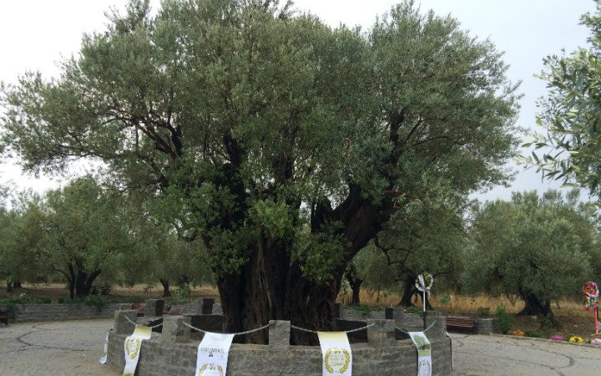
KÜLTÜR VE TURİZM (Kültür Varlıkları)
ANIT ZEYTİN AĞACI (BAKIR)

Slide 32
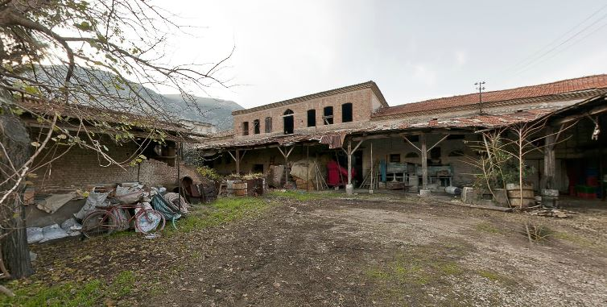
KÜLTÜR VE TURİZM (Kültür Varlıkları)
ESKİ ZEYTİN YAĞI FABRİKASI (BAKIR)

Slide 33
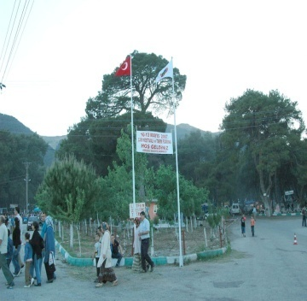
KÜLTÜR VE TURİZM (Kültür Varlıkları)
ÇAMLIK MESİRE ALANI (MERKEZ)

Slide 34
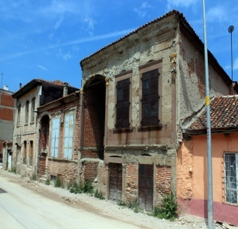
KÜLTÜR VE TURİZM (Kültür Varlıkları)
TARİHİ KIRKAĞAÇ EVİ (KÜTÜPHANE) (MERKEZ)

Slide 35
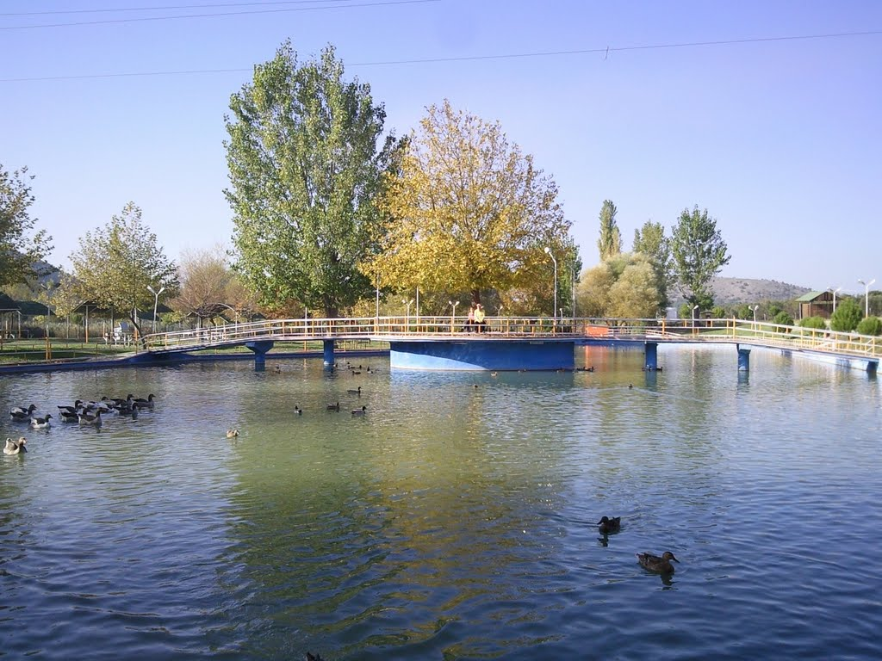
KÜLTÜR VE TURİZM (Kültür Varlıkları)
AKSU MESİRE ALANI (MERKEZ)

Slide 36
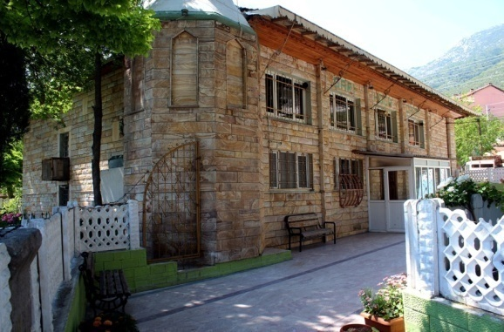
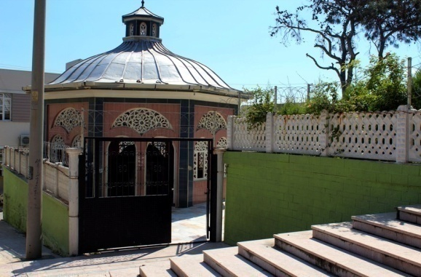
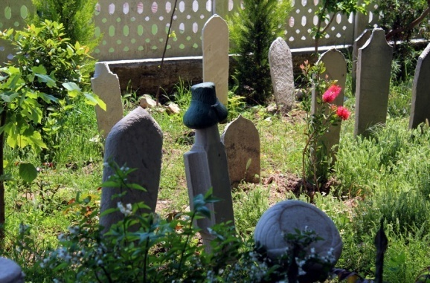
KÜLTÜR VE TURİZM (Kültür Varlıkları)
SARI HOCA CAMİİ (MERKEZ)

Slide 37
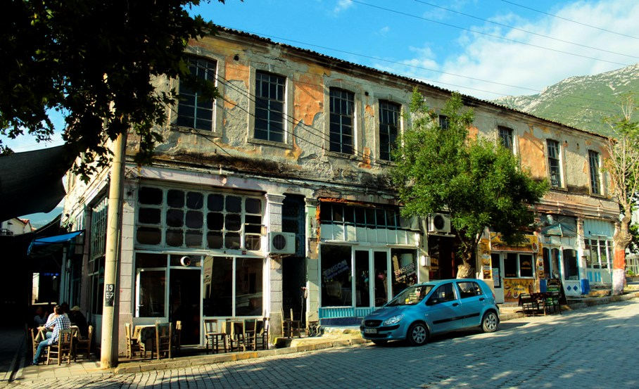
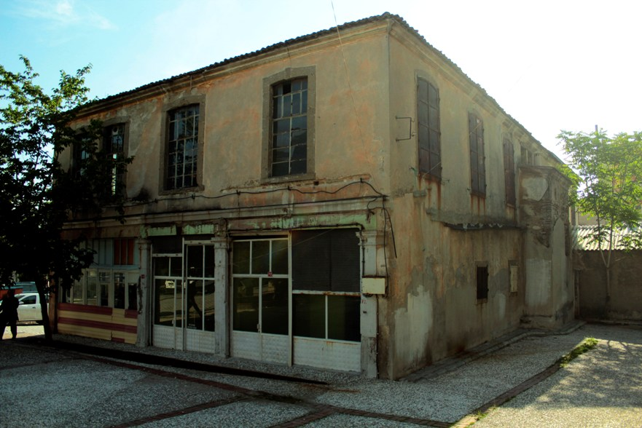
KÜLTÜR VE TURİZM (Kültür Varlıkları)
ESKİ HÜKÜMET BİNASI (MERKEZ)

Slide 38
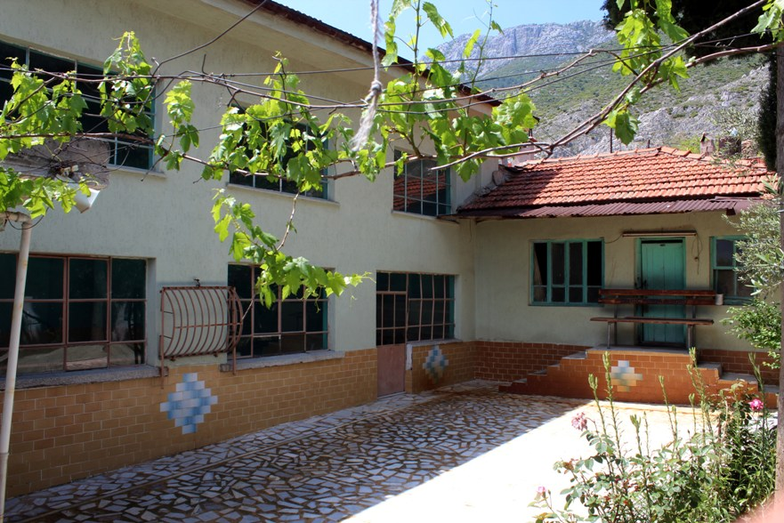
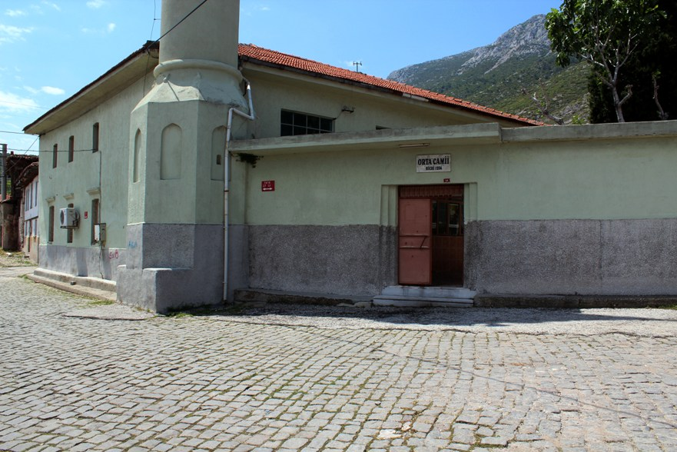
KÜLTÜR VE TURİZM (Kültür Varlıkları)
ORTA CAMİİ (MERKEZ)

Slide 39
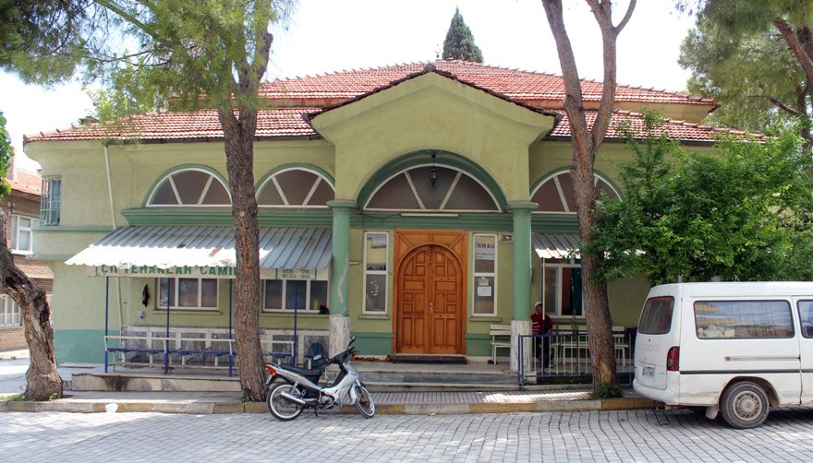
KÜLTÜR VE TURİZM (Kültür Varlıkları)
ÇİFTEHANLAR CAMİİ (MERKEZ)

Slide 40
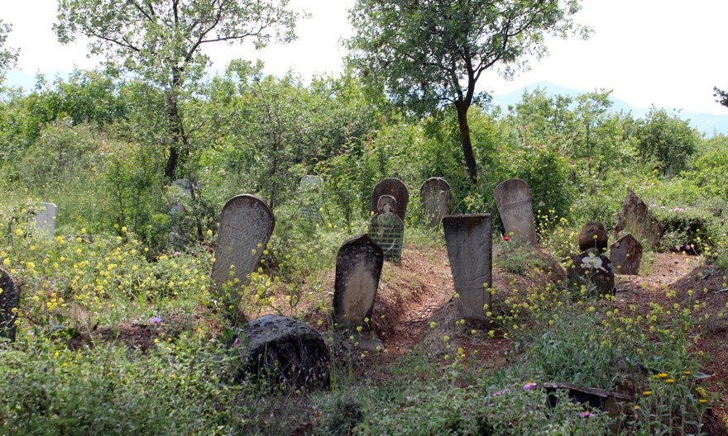
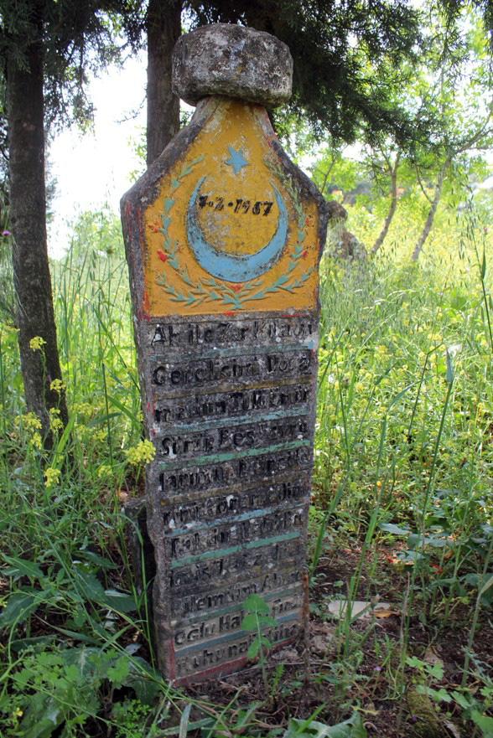
KÜLTÜR VE TURİZM (Kültür Varlıkları)
OSMANLI MEZARLIĞI (MERKEZ)

Slide 41
NÜFUS(İlçe Nüfus Müdürlüğü)
İlçe Nüfus Müdürlüğü, Hükümet Konağının 1. Katında hizmet vermektedir. 1 adet Müdür odası, 3 adet servis odası ve 2 adet arşiv odası bulunmaktadır.
İlçemizde 2018 yılı içerisinde 471 doğum, 183 ölüm, 302 evlenme, 74 boşanma gerçekleşmiş olup; 9180 vatandaşın Türkiye Cumhuriyeti Kimlik Kartı işlemi yapılmıştır.
PERSONEL DURUMU
İlçe Nüfus Müdürlüğünde 1 adet Müdür, 1 Şef, 5 Veri Hazırlama ve Kontrol İşletmeni, 1 Hizmetli olmak üzere toplam 8 personel görev yapmaktadır.
ARAÇ,MAKİNA VE TEÇHİZAT DURUMU
Hizmet aracı bulunmamaktadır.

Slide 42
KAMU(İlçe Mal Müdürlüğü)
İlçemiz Mal Müdürlüğü Hükümet Konağının 3. Katında toplam 6 odada hizmet vermektedir.
178 sayılı Kanun Hükmündeki Kararnamenin Ek 20. Maddesi ve bu maddeyi yeniden düzenleyen 19.6.1994 tarih ve 543 sayılı KHK’ nin 15. Maddesi hükümlerine göre;
Malmüdürlüğü, vezne ve muhasebe servisleri ile tahakkuk, tahsilat, Muhakemat (Hazine Avukatlığı) servislerinden oluşur.
İlçemizde maaş ödemesi yapılan personel sayısı 3551’ tir.
PERSONEL DURUMU
İlçemiz Mal Müdürlüğünde; 2 Veri Hazırlama ve Kontrol İşletmeni, 1 Hizmetli, 1 Kaloriferci olmak üzere 4 personel görev yapmaktadır.
ARAÇ,MAKİNA VE TEÇHİZAT DURUMU
Mal Müdürlüğümüze ait araç bulunmamaktadır.

Slide 43
KAMU(İlçe Vergi Dairesi Müdürlüğü)
İlçemiz Vergi Dairesi Müdürlüğü Hükümet Konağının 1. Katında hizmet vermektedir.
İlçemizde 2018 yılında 30263 adet faal vergi mükellefi bulunmaktadır. 1947 adet gerçek, 19 adet adi, 1 adet kollektif şirket, 79 adet limited şirket, 8 adet anonim şirket, 15 adet kooperatif, 36 diğer, 5 banka şubesi olmak üzere 2110 şirket mükellefi bulunmaktadır.
İlçemizde 2018 yılı içerisinde tahakkuk eden vergi geliri 120.546.408,13 TL iken, 30.513.818,68 TL tahsilat yapılmıştır. Tahsil edilen vergi oranı %25,31’ dir.
PERSONEL DURUMU
İlçemiz Vergi Dairesi Müdürlüğünde 1 Müdür Yardımcısı, 6 Gelir Uzmanı, 1 Bilgisayar İşletmeni, 1 Veri Hazırlama ve Kontrol İşletmeni, 1 Güvenlik Görevlisi, 1 Sözleşmeli Personel olmak üzere toplam 11 personel görev yapmaktadır.
ARAÇ,MAKİNA VE TEÇHİZAT DURUMU
İlçemiz Vergi Dairesi Müdürlüğünde 1 adet 2007 model Ford marka araç bulunmaktadır.

Slide 44
KAMU(İlçe Vergi Dairesi Müdürlüğü)
İHTİYAÇ,SORUN VE ÖNERİLER
İlçe ekonomisi tarıma dayalı olması ve mükelleflerin çoğunun ek iş olarak tarımla uğraşması nedeni ile üretilen ürünlerin satışı yılda bir kez yapılmakta ve mükellefler sadece bu dönemde vergi borçlarını ödeme eğilimde bulunmaktadır. Yapılan tecil ve taksitlendirmelerde bu sebeple belirli bir süreden sonra ihlal edilmektedir.
Personel yetersizliği sebebi ile denetim çalışmaları yapılamamaktadır. Denetim çalışması ayda bir defa Gelir İdaresi Başkanlığı Denetim Grup Müdürlüğünden gelen denetim ekipleri tarafından yapılmaktadır.

Slide 45
MÜFTÜLÜK
İlçe Müftülüğü; Başbakanlığa bağlı 633 Sayılı Kanunla yürütülen Diyanet İşleri Başkanlığının ilçedeki şubesidir.
Diyanet İşleri Başkanlığı Devletimizin en köklü kurumlarından birisidir. Kuruluş tarihi olan 3 Mart 1924 tarihinden bugüne kadar teşkilat yapısı, kadro sayısı ve sadece vatandaşlarımıza değil aynı zamanda hedef ve stratejileri içerisinde soydaşlarımıza da sunmuş olduğu hizmetlerle büyük bir gelişme kaydetmiştir.
Vatandaşlarımızın ve Milletimizin birlik ve beraberliğinin pekiştirilmesi, özellikle İlçemizde bu duyguların en üst seviyede gerçekleşmesi için Kanunlar doğrultusunda ve dinin prensipleri istikametinde İlçemiz Müftülüğünce verilen görevler tam ve zamanında yerine getirilmeye çalışılmaktadır.
PERSONEL DURUMU
İlçemiz Müftülüğünde; 1 Müftü, 1 Vaiz, 1 Şef, 3 Veri Hazırlama ve Kontrol İşletmeni, 3 Kur’ an Kursu Öğreticisi, 2 (4/B Sözleşmeli) Kur’ an Kursu Öğreticisi, 75 İmam-Hatip, 11 4/B Sözleşmeli İmam-Hatip, 20 Müezzin- Kayyım, 1 Şoför, 2 Hizmetli, 20 Geçici Kur’ an Kursu Öğreticisi olmak üzere toplam 140 personel görev yapmaktadır.
İlçemiz Müftülüğü personeli içerisinden Din hizmeti sunan görevlilerin % 10’ u İmam-Hatip Lisesi mezunu, % 90’ ı Yüksek Okul Mezunudur. İmam-Hatip Lisesi mezunu görevlilerden bir yüksek okula devam edenler için tüm imkanlar sağlanarak personelin tahsil seviyelerinin yükseltilmesine imkan sağlanmaya çalışılmaktadır.

Slide 46
MÜFTÜLÜK
BİNA DURUMU
İlçe Müftülüğü hizmet binası Tevfikiye Mahallesi 53 sokak No:162 adresinde bulunmaktadır. Kaloriferli olan bina 4 katlı olup, binanın bodrum katında Ömer-ul Faruk Camii, Zemin Katında kiralık dükkanlar ile Diyanet yayınları satış yeri bulunmaktadır. Binanın 1. katında Müftülük hizmetleri yürütülmektedir. 2. katında toplantı ve Konferans salonu bulunmaktadır.
ARAÇ,MAKİNA VE TEÇHİZAT DURUMU
İlçemiz Müftülüğünde; 1 adet Türkiye Diyanet Vakfına tescilli, 1 adet Müftülük adına tescilli olmak üzere 2 adet binek hizmet aracı mevcut olup, Müftülük adına tescilli hizmet aracı Kaymakamlık oluru ile Malmüdürlüğü emrine tahsis edilmiştir.

Slide 47
ORMAN İŞLETME ŞEFLİĞİ
Kırkağaç Orman İşletme Şefliği, mülki bakımdan Manisa ili Kırkağaç ilçesi hudutları içinde olup 22.09.1948 yılında Gördes İşletmesine bağlı olarak kurulmuş, 20.03.1990 yılından itibaren Akhisar Orman İşletme Müdürlüğüne bağlanmıştır. Yeni Mahalle Atatürk Caddesi 56 Sokak No:123 adresinde hizmet vermektedir.
Ormanların geliştirilmesini, usulsüz ve kanunsuz müdahalelere, tabii afetlere, yangınlara, muhtelif zararlılara karşı korunmasını ve gerekli kontrolleri sağlamak,
Ormanları, devamlılığını sağlayacak şekilde, teknik ve ekonomik icaplara göre idare etmek ve işletmek, aslı ve tali orman ürünlerinin; üretim, taşıma, depolama, iş ve işlemlerini yapmak ve yaptırmak, bu ürünleri yurt içinde ve dışında pazarlamak, ormancılık hizmetleri ile ilgili gerekli araç ve gereçleri temin ve tedarik etmek,
Ormanları imar ve ıslah etmek, silvikültürel bakımını ve gençleştirilmesini sağlamak,
Orman kadastrosu ve mülkiyetiyle ilgili işlerle, ormanlardaki izin, intifa ve irtifak işlemlerini özel mevzuatına göre yürütmek gibi görevler yürütmektedir.
PERSONEL DURUMU
Orman İşletme Şefliğinde; 1 Teknik Hizmet Personeli, 6 Genel İdari Hizmet Personeli, 1 Yardımcı Hizmet Personeli, 7 Daimi İşçi, 13 Geçici İşçi olmak üzere toplam 33 personel görev yapmaktadır.

Slide 48
ORMAN İŞLETME ŞEFLİĞİ
ARAÇ,MAKİNA VE TEÇHİZAT DURUMU
2018 yılında İlçe Orman İşletme Şefliğinde; 2 adet Arazöz Ekibi, 1 adet su ikmal aracı, 1 adet ilk müdahale aracı, 1 adet yangın kulübesi, 1 adet hizmet vasıtası bulunmaktadır.
BİNA DURUMU
Şeflik kuruluşunun yer aldığı binada , toplu koruma ekibinin yanı sıra iki adet lojman bulunmaktadır. Ayrıca 1 adet Gözetleme Kulesi, 4 adet gölet, 4 adet su toplama çukuru ve havuzu bulunmaktadır.

Slide 49
6. JANDARMA KOMANDO EĞİTİM ALAY KOMUTANLIĞI
6’ncı Jandarma Komando Eğitim Alay Komutanlığı; 19’uncu asrın sonlarına doğru Jandarma Mektebi adı altında Kayseri’de kurulan Jandarma Er Okulunun bünyesinden çıkmış olup, ilk garnizonu Kayseri’dir.Jandarma Er Okulu; 1912 yılında Kayseri’ den Yozgat’a intikal ettirilmiş, 1957 yılında Yozgat ve Kütahya okul taburları ayrı ayrı birer alay haline getirilirken Yozgat Okul Alayı 6’ncı Jandarma Er Eğitim Alayı adını almıştır. 62 yıl Yozgat ilinde kalan 6’ncı Jandarma Er Eğitim Alayı, 10 Ağustos 1974 tarihinde Kırkağaç Garnizonuna intikal ettirilerek Çanakkale 2’nci Jandarma Er Eğitim Tugay Komutanlığı emrine girmiş ve 20 Mayıs 1999 tarihinde Foça Jandarma Komando Okulu ve Eğitim Merkezi Komutanlığı’na bağlanarak bugünkü yapısına kavuşmuştur.
Kırkağaç 6’ncı Jandarma Komando Eğitim Alay Komutanlığı kuruluş durumu Alay Karargâhı, Hizmet ve Muhafız bl.k.lığı ile dört Jandarma Komando Eğitim Tabur Komutanlığından teşkil edilmiştir. Eğitim Taburları dörder bölüklüdür.
Vazifemiz; personele askerlik hizmetini sevdirmek, yükümlü erleri ruhen ve bedenen sivil hayata daha iyi hazırlamak, Uzman Erbaş Kursiyerlerini teröristle mücadele harekâtı konusunda eğitmek, acemi erleri komando ve asayiş branşları ile silah ihtisas konularında yetiştirmek, mesleki gelişim planında belirtilen silah kurslarını icra etmektir. Manisa Valiliği emrinde;
Kırkağaç - Soma İlçelerinde toplumsal olaylara müdahale ve tesis koruma, doğal afetlerde yardım, yangınlarına müdahale görevlerini icra etmektir.

Slide 50
6. JANDARMA KOMANDO EĞİTİM ALAY KOMUTANLIĞI
PERSONEL DURUMU
Kırkağaç 6’ncı Jandarma Komando Eğitim Alay Komutanlığının Personel Kadrosu; 62 Subay, 124 Astsubay, 3 Uzman Jandarma, 289 Uzman Erbaş, 24 Sivil Memur/İşçi Ve 752 Erbaş/Er olmak üzere toplam 1.254 personeldir.
Halen; 29 Subay, 45 Yedek Subay, 82 Astsubay, 2 Uzman Jandarma, 206 Uzman Erbaş, 11 Sivil Memur/İşçi Ve 293 Erbaş/Er Olmak Üzere Toplam 667 Personel ile görevini yerine getirmektedir.
BİNA DURUMU
Birliğimize ait 72 konut bulunmaktadır. Konutların mevcut personeli karşılama oranı %21’dir. Kırkağaç Belediyesi ile yapılan koordine sonucunda belediyeye ait konutlar bölgesinden 24 daire personelin kullanımına tahsis edilmiştir. Birliğimizin konuşlu bulunduğu alan 1.500 dönümdür. Ayrıca duruma dayalı eğitimlerde kullanılan 30.000 dönümlük ormanlık arazinin, 2001 yılından itibaren 49 yıllığına kullanım izni alınmıştır.
Alayımızda; 100 adet koğuş, 13 adet yemekhane, 566 adet duş kabini bulunmaktadır.

Slide 51
6. JANDARMA KOMANDO EĞİTİM ALAY KOMUTANLIĞI
ARAÇ,MAKİNA VE TEÇHİZAT DURUMU
Kırkağaç Kırkağaç 6’ncı Jandarma Komando Eğitim Alay Komutanlığının; lojistik yönünden önemli bir ihtiyacı bulunmamaktadır. İhtiyaçlar; merkezden tertip, mahalden tedarik yöntemi ve ikmal planları doğrultusunda giderilmektedir. Araç, silah, özel malzeme ve teçhizat yeterli seviyededir. Envanterde mevcut silahların bakım ve onarımını kısa sürede tamamlamak maksadıyla İzmir K.K.K. kırk dördüncü ana tamir ve bakım fabrikası ile koordine kurularak imkân ve kabiliyetlerinden faydalanılmaktadır. İkmal faaliyetleri; kadrosuz olarak teşkil edilen ihale ve muayene komisyonları ile İzmir Jandarma Tedarik Merkezi Komutanlığı tarafından yürütülmektedir.
İHTİYAÇ,SORUN VE ÖNERİLER
1 ve 3’üncü J.Komd.Eğt.Tb.K.Lıklarına ait 2 adet koğuş binasının ve 5000 kişi kapasiteli 1700 m² büyüklüğünde giyindirme deposunun; 2018 yılında yatırım programı kapsamında inşa edilmesi
Kışla içerisinde bulunan alçak ve yüksek gerilim hatlarının yer altına alınması
Personel ihtiyacı ve Kışla elektronik güvenlik projesi
Enerji ve zaman tasarrufu maksadıyla alay bünyesinde mevcut 3 çamaşırhanenin tek merkezde birleştirilmesi
Askeri gazino binasının Kırkağaç Belediyesine devri karşılığında; 2.445 m² büyüklüğünde 864 kişi kapasiteli hizmet binası yapımı planlanmaktadır.

Slide 52
SOSYAL YARDIMLAŞMA VE DAYANIŞMA VAKFI
İlçe Sosyal Yardımlaşma ve Dayanışma Vakfı 29/05/1986 yılında çıkarıla 3294 sayılı Sosyal Yardımlaşma ve Dayanışmayı Teşvik Fonu Kanunu ile kurulmuştur. Fakir ve muhtaç durumda bulunan hiçbir sosyal güvenlik kuruluşuna bağlı olmayan vatandaşlarımıza ayni, nakdi ve sağlık konularında yardımcı olmak görevlerini yerine getirmektedir.
Vakfımız, Hükümet Konağının 2. Katında hizmet vermektedir.
Vakfımıza her ay Aile ve Sosyal Politikalar Bakanlığı Sosyal Yardımlar Genel Müdürlüğünden 76.554 TL aylık periyodik pay gönderilmektedir. Vakfımıza müracaatta bulunan kişilere Vakıf Mütevelli Heyeti tarafından alınan kararlar ile ayni ve nakdi yardımlar yapılmaktadır.
Vakfımızca; giyim yardımı, yakacak yardımı, tek seferlik yardım, barınma yardımları, eşi vefat etmiş kadınlara yönelik maaş programı, engelli aylığı, öksüz yetim yardımı vb. yardımlar yapılmaktadır. Vakfımızda toplamda yaklaşık olarak 4800 aktif dosya bulunmaktadır.
PERSONEL DURUMU
Vakfımızda; 1 adet Vakıf Müdürü, 2 adet Sosyal Yardım ve İnceleme Görevlisi, 1 adet Yardımcı Hizmet Görevlisi, 1 adet Büro Görevlisi, 1 adet Memur (Geçici Görevlendirme) olmak üzere toplam 6 personel görev yapmaktadır.
ARAÇ,MAKİNA VE TEÇHİZAT DURUMU
Vakfımız Başkanlığı adına kayıtlı olan bir araç bulunmayıp; kiralama yöntemiyle ticari araç kiralanmış olup, vakıf hizmetlerinde kullanılmaktadır.

Slide 53
SOSYAL GÜVENLİK MERKEZİ
İlçe Sosyal Güvenlik Merkezi Manisa Sosyal Güvenlik İl Müdürlüğüne bağlı olarak Koca Mehmet Ağa Mah 47.Sok No:22 adresinde hizmet vermektedir. 24/10/2011 yılında hizmet vermeye başlayan İlçe Sosyal Güvenlik Merkezinde; Rehberlik Birimi, 4/b Emeklilik Birimi, Evrak-Arşiv Birimi, 4/b Tescil ve Hizmet Verme Birimi, Genel Sağlık Sigortası Birimi, GSS Sağlık Ödemeleri Birimleri bulunmaktadır. Bu birimlerde işveren dosyasının açılması, e-Bildirge işleminin yapılması, emeklilik aylık dökümü verilmesi, yaşlılık, ölüm, maluliyet aylıklarının taleplerinin alınması ve maaşlarının bağlanması, muafiyet ve borcu yoktur yazısının verilmesi, aşı ve hasta sevk ücretlerinin ödenmesi gibi hizmetler verilmektedir.
PERSONEL DURUMU
İlçe Sosyal Güvenlik Merkezinde; 1 Müdür, 1 Şef, 3 Veri Hazırlama ve Kontrol İşletmeni, 1 Memur, 1 İşçi, 1 Özel Güvenlik, 2 Temizlik Personeli olmak üzere 10 personel görev yapmaktadır .
BİNA DURUMU
İlçe Sosyal Güvenlik Merkezi binası 123,5 metrekare olup; hizmet binasının yanında bulunan 220 metre kare yer 01/06/2016 tarihinde Kırkağaç Belediye Başkanlığınca, Sosyal Güvenlik Merkezine tahsis edilmiştir.
ARAÇ,MAKİNA VE TEÇHİZAT DURUMU
İlçe Sosyal Güvenlik Merkezinde araç bulunmamaktadır.

Slide 54
TAPU MÜDÜRLÜĞÜ
İlçe Tapu Müdürlüğü, Hükümet Konağının 1. Katında hizmet vermektedir.
Tapu Kanunu, Kadastro Kanunu, İmar Kanunu, Kamulaştırma Kanunu , Bankalar Kanunu, 4070-4071(Hazine Satışları) Sayılı Kanunlar, Amme Alacakları Usul Kanunu, Kat Mülkiyeti Kanunu,Kooperatifler Kanunu,Dernekler Kanunu,Mera Kanunu, Orman Kanunu vb. çerçevesinde hizmet vermektedir.
Mevzuat çerçevesinde taşınmaz mallara ait her türlü akitli ve akitsiz işlemler ile her türlü tescil, tadil, terkin işlemlerini yapmak, mevzuata aykırı istemleri Medeni Kanunun ve Tapu Sicil Tüzüğünün ilgili maddeleri gereğince reddetmek, Yetki alanlarındaki taşınmaz mallara ait fenne ilişkin talepleri hak sahibi veya yetkili vekilinden geldiğinin tespiti halinde, görevli Kadastro Müdürlüğüne iletmek, görevine giren konularda kadastro müdürlükleri ve diğer kamu kurum ve kuruluşları ile iş birliği yaparak hizmetin aksamadan yürütülmesini sağlamak, Mahkemeler, kamu kurum ve kuruluşları ile ilgisini kanıtlayan gerçek ve tüzel kişilerce istenilen bilgiler ve belge örneklerini bu konudaki mevzuata uygun olarak zamanında vermek veya göndermek, Yetki alanlarımızdaki taşınmaz mallara ait ana ve yardımcı siciller ile diğer ilgili defter, dosya ve belgeleri mevzuata uygun olarak düzenlemek gibi hizmetler verilmektedir.
PERSONEL DURUMU
İlçe Tapu Müdürlüğünde; 1 Müdür, 1 Müdür Yardımcısı, 5 Bilgisayar İşletmeni, 1 Tekniker, 2 (4/B) Sözleşmeli Personel olmak üzere toplam 10 personel görev yapmaktadır.

Slide 55
TAPU MÜDÜRLÜĞÜ
BİNA ve ARAÇ DURUMU
İlçe Tapu Müdürlüğünde; 1 adet Müdür odası, 1 adet Müdür Yardımcısı odası, 1 adet Servis Odası, 1 adet Arşiv olmak üzere 4 oda bulunmaktadır. Müdürlüğümüzde araç bulunmamaktadır.

Slide 56
KADASTRO BİRİMİ
Müdürlüğümüz 1957 yılında “Arazi Tapulama Müdürlüğü” adı altında kurulmuş,1964 yılında adı “Tapulama Bölge Müdürlüğü” olarak değiştirilmiş ve 1987 yılında 3402 sayılı Kadastro Kanununun yürürlüğe girmesiyle birlikte “Kadastro Müdürlüğü” olarak değiştirilmiştir. 10.12.2010 tarih ve 27781 sayılı Resmi Gazetede yayımlanan 6083 sayılı teşkilat yasasında yapılan değişiklik ile 81 il müdürlüğü kurulmuş olup Kırkağaç Kadastro Birimi unvanı ile hizmet veren kurumumuz Kırkağaç ve Soma ilçelerinde kadastro ile ilgili tüm hizmetlerini yürütmekle görevlidir. Birimimiz, Hükümet Konağında hizmet vermektedir.
Ayrıca; Kırkağaç ve Soma ilçesindeki özel ve resmi tüm taşınmazlarla ilgili sınırlandırma, değişiklik, ifraz, tevhit, kamulaştırma, vb. gibi taleplerin mevcut personel ve iş durumuna göre mümkün olan en kısa zamanda karşılanması, 5368 sayılı LİHKAB (Lisanslı Harita Kadastro Büroları) Kanunu çerçevesinde açılan bürolarca yapılan tescile konu işlemlerin kontrollerinin yapılmasını sağlamak gibi hizmetler verilmektedir.
PERSONEL DURUMU
Birimimiz; 1 Birim Yetkilisi (Akhisar, Gölmarmara, Gördes, Soma ve Kırkağaç İlçeleri),1 Mühendis, 1 Tekniker, 3 Teknisyen, 1 Şoför, 1 İşçi ,1 Temizlik Hizmetlisi olmak üzere toplam 9 kişi ile hizmet vermektedir.
BİNA DURUMU
Birimimizde 1 adet Müdür Odası, 1 adet Servis Odası, 1 adet Arşiv Odası bulunmaktadır.

Slide 57
KADASTRO BİRİMİ
ARAÇ,MAKİNA VE TEÇHİZAT DURUMU
Birimimizde; 1 adet 2006 model Ford Ranger marka hizmet aracı bulunmaktadır. Ayrıca 1 adet Elektronik Ölçüm Aleti vardır.

Slide 58
MAHALLE MUHTARLARI
İlçemiz merkezinde 15 adet, kırsal kesimde 32 adet olmak üzere 47 adet muhtarlık bulunmaktadır. Muhtarlara ait bilgiler aşağıdadır:
SIRA NO | ADI SOYADI | MAHALLE | TEL
1 | Özer ÖZCAN | Alacalar | 0 537 570 50 11
2 | Burhanettin TOP | Alifakı | 0 535 557 65 02
3 | Mustafa KÖKEN | Bademli | 0 536 292 02 66
4 | Sait İNAN | Bakır | 0 544 614 65 77
5 | İsmail KİREŞCİ | Boduroğlu | 0 537 792 28 97
6 | Mehmet Ali GÖKMEN | Bostancı | 0 506 131 45 12
7 | Yıldıray KAFA | Cinosman | 0 537 793 58 52
8 | Ramazan DEMİR | Çaltıcak | 0 535 243 65 72
9 | İrfan KARATAŞ | Çiftlik | 0 535 988 01 66
10 | Bahtiyar TOSUN | Çobanlar | 0 535 853 05 69
11 | Metin SUNGUN | Demirtaş | 0 532 283 37 33
12 | Yusuf AKMAN | Dualar | 0 536 834 70 44
13 | Yüksel DEMİR | Fırdanlar | 0 536 255 43 76
14 | Beytullah ÇELİKKAYA | Gebeler | 0 541 548 05 56
15 | Nizamettin GÜMÜŞ | Gelenbe | 0 533 773 99 02
16 | Ramazan GÖKÇE | Gökçukur | 0 541 447 04 41
17 | Hüseyin UYSAL | Güvendik | 0 536 843 78 50

Slide 59
MAHALLE MUHTARLARI
SIRA NO | ADI SOYADI | MAHALLE | TEL
18 | Arif AKDEMİR | Hacet | 0 535 643 10 44
19 | Mustafa ANIK | Hacıhimmet | 0 546 931 54 34
20 | Özcan BAYIK | Halkahavlu | 0 554 632 70 43
21 | Ali Ercan COŞAN | Hamidiye | 0 534 686 42 21
22 | Yusuf TAŞCI | Hamitli | 0 506 534 13 48
23 | Bülent PORTAKAL | Hıdırağa | 0 537 579 46 35
24 | Necmi IŞIK | Işıklar | 0 535 554 82 58
25 | Suat KÜÇÜKKOBAK | İlyaslar | 0 543 723 21 30
26 | Mustafa KÜLAHDAŞ | Kadriye | 0 543 553 57 33
27 | Onur GÜMÜŞ | Karaali | 0 535 428 76 45
28 | İdris KAT | Karakurt | 0 535 865 80 15
29 | Bülent SOMALIOĞLU | Kayadibi | 0 535 618 37 66
30 | Mehmet Ali KIRAL | Kınık | 0 535 480 19 72
31 | Kamil DEMİR | Koca Mehmet Ağa | 0 543 373 31 91
32 | Celal YILDIZ | Kocaiskan | 0 537 472 32 12
33 | Mevlüt DEMİRCİ | Kuyucak | 0 507 299 90 50
34 | Tuncay PEKMEZCİ | Küçükyaya | 0 532 623 82 29
35 | Ali POLİGU | Memiş | 0 542 252 24 83
36 | Erdem EKİN | Musahoca | 0 533 541 60 68
37 | Ramazan BERTOK | Musalar | 0 543 431 37 69
38 | Ahmet USLU | Öğeçli | 0 533 638 16 81
39 | Feytullah KALE | Sakarlı | 0 554 592 96 90
40 | Yusuf ÖZKAN | Sarıağa | 0 535 451 54 00
41 | Kadir AYDEMİR | Siledik | 0 555 814 79 94
42 | Süleyman ŞAHSİ | Söğütalan | 0 536 525 04 73
43 | Mehmet AVCI | Şair Eşref | 0 542 483 90 73
44 | Mesut ERGÜVEN | Tevfikiye | 0 532 711 23 10
45 | Halil İbrahim ESKİCİ | Yağmurlu | 0 554 584 88 39
46 | Emin ÖZENDİ | Yeni | 0 506 808 34 00
47 | İsmail YOLUM | Zorağa | 0 506 17682 25

Slide 60
İLÇEMİZE AİT DERNEKLERİN LİSTESİ
Sıra | Kütük Numarası | Dernek İsmi
1 | 45-001-011 | TÜRKİYE KIZILAY DERNEĞİ KIRKAĞAÇ ŞUBESİ
2 | 45-001-023 | TÜRK HAVA KURUMU KIRKAĞAÇ ŞUBESİ
3 | 45-002-133 | İLYASLAR KASABASI AVCILAR VE ATICILAR DERNEĞİ
4 | 45-003-007 | BAKIR GENÇLERBİRLİĞİ SPOR KULÜBÜ DERNEĞİ
5 | 45-003-133 | KARAKURT KASABASI AVCILAR ATICILAR VE YABAN HAYATINI KORUMA DERNEĞİ
6 | 45-003-141 | GELENBE AVCILAR VE ATICILAR DERNEĞİ
7 | 45-004-054 | BAKIR KASABASI AVCILAR VE ATICILAR DERNEĞİ
8 | 45-004-089 | BAKIR KASABASI CAMİ YAPTIRMA VE DİĞER HAYRATLARI ONARMA DERNEĞİ
9 | 45-005-156 | KIRKAĞAÇ IŞIKLAR KÖYÜ AVCILAR ATICILAR VE YABAN HAYATINIKORUMA DERNEĞİ
10 | 45-008-153 | KIRKAĞAÇ ACARİDMAN YURDU SPOR KULÜBÜ DERNEĞİ
11 | 45-008-191 | KIRKAĞAÇ VE YÖRESİ AVCILAR VE ATICILAR DERNEĞİ
12 | 45-010-045 | KARAKURT KASABASI GENÇLİK VE SPOR KULÜBÜ DERNEĞİ
13 | 45-010-174 | İLYASLAR KÖYÜ KUR'AN-I KERİM KURSU ÖĞRENCİLERİNİKORUMA DERNEĞİ
14 | 45-011-097 | KIRKAĞAÇ HUZURLU VE GÜVENLİ YAŞAMI DESTEKLEME DERNEĞİ
15 | 45-012-024 | KARAKURT HAYIR İŞLERİ CAMİ KUR'AN KURSU YAPTIRMA VE YAŞATMA YAŞATMA DERNEĞİ
16 | 45-012-074 | ALİFAKI MAHALLESİ CAMİ YAPTIRMA YAŞATMA DERNEĞİ
17 | 45-012-116 | KIRKAĞAÇ KABASAKAL CAMİ BAKIM VE ONARIM DERNEĞİ
18 | 45-013-115 | GELENBE İSMAİL HAKKI GELEMBEVİ MERKEZ KUR'AN KURSU YAPTIRMA-YAŞATMA VE ÖĞRENCİLERİ KORUMA DERNEĞİ
19 | 45-013-154 | YAĞMURLU KÖYÜ CAMİ YAPTIRMA VE YAŞATMA DERNEĞİ
20 | 45-014-050 | BOSTANCI KÖYÜ AVCILAR VE ATICILAR VE YABAN HAYATINI KORUMA DERNEĞİ

Slide 61
İLÇEMİZE AİT DERNEKLERİN LİSTESİ
Sıra | Kütük Numarası | Dernek İsmi
21 | 45-014-092 | KIRKAĞAÇ MERKEZ KUR'AN KURSU YAPTIRMA YAŞATMA VE ÖĞRENCİLERİNİ KORUMA DERNEĞİ
22 | 45-014-197 | KIRKAĞAÇ GEBELER KÖYÜ AVCILAR VE ATICILAR DERNEĞİ
23 | 45-016-023 | KIRKAĞAÇ YUNUS EMRE CAMİ YAPTIRMA VE YAŞATMA DERNEĞİ
24 | 45-016-034 | KIRKAĞAÇ SARIHOCA KÜLTÜR VE YARDIMLAŞMA DERNEĞİ
25 | 45-016-090 | ATATÜRKÇÜ DÜŞÜNCE DERNEĞİ KIRKAĞAÇ ŞUBESİ
26 | 45-016-151 | KIRKAĞAÇ MEYVE SEBZE VE UMUM PAZARCILAR DERNEĞİ
27 | 45-017-110 | KIRKAĞAÇ EĞİTİM ÇAĞINDAKİ ÖĞRENCİLERE YARDIM DERNEĞİ
28 | 45-019-017 | KIRKAĞAÇ GÜVERCİN SEVENLER DERNEĞİ
29 | 45-019-022 | KIRKAĞAÇ DİN GÖREVLİLERİ DERNEĞİ
30 | 45-019-156 | KIRKAĞAÇ AKŞEMSEDDİN EĞİTİM, KÜLTÜR VE DAYANIŞMA DERNEĞİ
31 | 45-019-190 | IŞIKLAR KÖYÜ CAMİ YAPTIRMA YAŞATMA VE ÇEVREYİ GÜZELLEŞTİRME DERNEĞİ
32 | 45-020-014 | MUSAHOCA KÖYÜ AVCILAR ATICILAR VE YABAN HAYATI KORUMA DERNEĞİ
33 | 45-020-047 | KIRKAĞAÇ KARABAŞÇILAR DERNEĞİ
34 | 45-021-116 | ÖVEÇLİ KÖYÜ AVCILAR ATICILAR VE YABAN HAYATI KORUMA DERNEĞİ
35 | 45-022-057 | KARAKURT GÜVERCİN SEVENLER DERNEĞİ
36 | 45-022-063 | GELENBE HAYIR VE YARDIMLAŞMA DERNEĞİ
37 | 45-022-078 | DUALAR KÖYÜ CAMİ YAPTIRMA YAŞATMA VE ÇEVREYİ GÜZELLEŞTİRME DERNEĞİ
38 | 45-023-067 | KIRKAĞAÇ AYANZADE KÜLTÜR SANAT SOSYAL VE YARDIMLAŞMA DERNEĞİ

Slide 62
İLÇEMİZE AİT DERNEKLERİN LİSTESİ
Sıra | Kütük Numarası | Dernek İsmi
39 | 45-023-088 | KIRKAĞAÇ İMAM HATİP LİSESİ MEZUNLARI VE MENSUPLARI DERNEĞİ
40 | 45-023-104 | KERİMAĞA CAMİİ YAPTIRMA VE YAŞATMA DERNEĞİ
41 | 45-024-022 | GELENBE VE KÖYLERİ EĞİTİM KÜLTÜR GENÇLİK VE YARDIMLAŞMA DERNEĞİ
42 | 45-024-086 | GÜVENDİK AVCILARI, ATICILARI VE BALIKÇILARI SPOR KULÜBÜ DERNEĞİ
43 | 45-024-104 | TASAVVUF KÜLTÜRÜNÜ YAŞAMA VE YAŞATMA VE TASAVVUF MUSİKİSİNİ ÖĞRENME VE ÖĞRETME DERNEĞİ
44 | 45-024-109 | DEMİRTAŞ MAHALLESİ GÜZELLEŞTİRME, DAYANIŞMA VE YARDIMLAŞMA DERNEĞİ
45 | 45-024-111 | GÜVENDİK MAHALLESİ GÜZELLEŞTİRME, DAYANIŞMA VE YARDIMLAŞMA DERNEĞİ
46 | 45-024-113 | KINIK MAHALLESİ GÜZELLEŞTİRME, DAYANIŞMA VE YARDIMLAŞMA DERNEĞİ
47 | 45-024-171 | HAMİTLİ MAHALLESİ GÜZELLEŞTİRME DAYANIŞMA VE YARDIMLAŞMA DERNEĞİ
48 | 45-024-178 | GEBELER MAHALLESİ GÜZELLEŞTİRME DAYANIŞMA VE YARDIMLAŞMA DERNEĞİ
49 | 45-025-030 | ÇALTICAK MAHALLESİ CAMİ YAPTIRMA VE YAŞATMA DERNEĞİ
50 | 45-025-035 | BAKIR MAHALLESİ GÜVERCİN SEVENLER DERNEĞİ
51 | 45-025-083 | KIRKAĞAÇ EĞİTİM VE KÜLTÜRE HİZMET DERNEĞİ
52 | 45-025-094 | AHISKA TÜRKLERİ KÜLTÜR VE EĞİTİM DERNEĞİ
53 | 45-025-109 | HİZMET ÇEŞMESİ İLİM EĞİTİM KÜLTÜR VE YARDIMLAŞMA DERNEĞİ
54 | 45-025-178 | KIRKAĞAÇ KUŞÇULAR DERNEĞİ
55 | 45-025-190 | KIRKAĞAÇ MUHTARLAR DERNEĞİ
56 | 45-025-192 | ÇOBANLAR MAHALLESİ AVCILAR VE YABAN HAYATI KORUMA DERNEĞİ
57 | 45-026-072 | KIRKAĞAÇ EMPATİ SPOR KULÜBÜ DERNEĞİ

Slide 63
YATIRIMLAR VE PROJELER
1-TOKİ TARAFINDAN YAPIMINA BAŞLANILAN 234 ADET KONUT PROJESİ
- İhalesi; Toplu Konut İdaresi tarafından yapılan “Manisa İli, Kırkağaç İlçesi, Sarıağa Mahallesi 234 Adet Konut, 1 Adet Ticaret Merkezi ve 1 Adet Cami İnşaatları İle Altyapı ve Çevre Düzenlemesi İşi” nin yapımına başlanılmıştır. Yapılan ihale kapsamında ticaret merkezinde 6 adet iş yeri bulunacaktır.

Slide 64
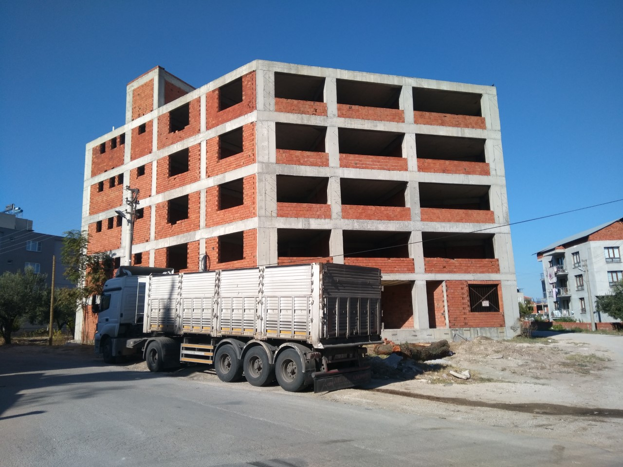
2-KIRÇİÇEKLERİ KIZ ÖĞRENCİ YURDU PROJESİ
- İlçemiz Ortaöğretim Kurumlarında okuyan ve kalacak yer sıkıntısı yaşayan, maddi durumu yetersiz, ihtiyaç sahibi ailelerin kız çocukları için 200 kız öğrencinin barınabilmesi amacıyla Kır Çiçekleri Kız Öğrenci Yurdu Projesi hazırlanmış olup, ödenek tahsisi için Aile, Çalışma ve Sosyal Hizmetler Bakanlığına gönderilmiştir.

Slide 65
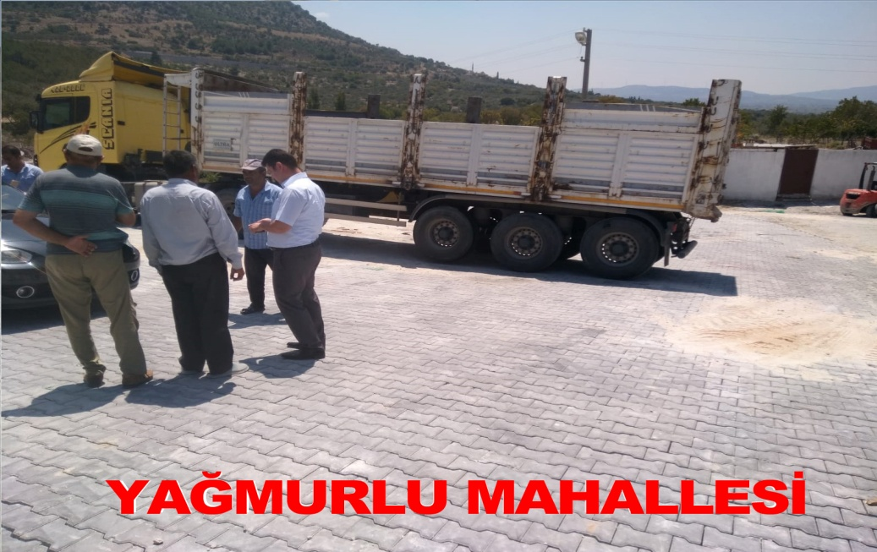
3-KIRDES PROJESİ
-İlçemizde; Manisa Valiliği Yatırım İzleme ve Koordinasyon Başkanlığı tarafından yapılan KIRDES Projesi kapsamında;
2017 yılında 7 kırsal mahallemize toplan 13700 metrekare,
2018 yılında; İlçemiz Alifakı, Bakır, Çiftlik, Hamitli, İlyaslar, Musahoca, Siledik ve Yağmurlu Mahallelerine toplam 17670 metrekare kilit parke taşı döşeme işi yapılıp, tamamlanmıştır.

Slide 66
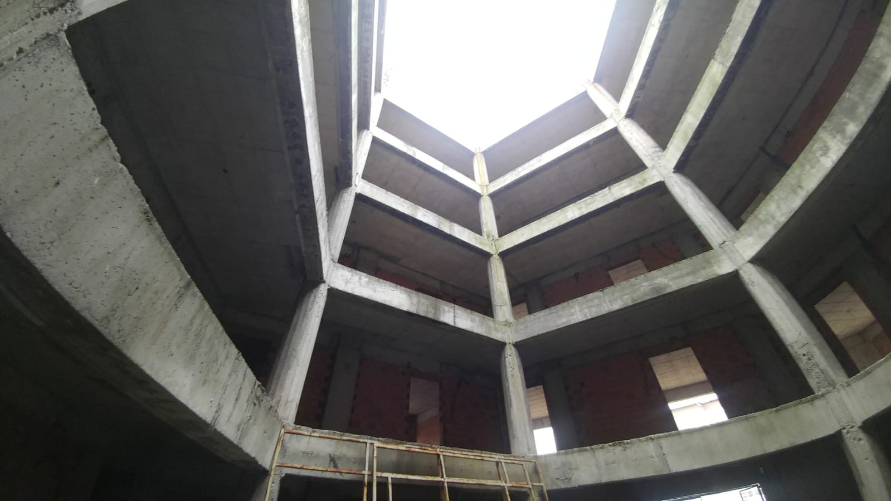
İLÇEMİZİN GENEL SORUNLARI
Akhisar İlçesinde doğalgaz hizmeti verilmekte olup; İlçemizin 17 kilometre uzağında olan Süleymanlı Mahallesinden doğalgaz hattı geçmesine rağmen İlçemiz henüz doğalgaz hizmetinden faydalanamamaktadır. Konu hakkında vatandaşlarımızdan yoğun talep gelmektedir.
KHK ile İlçe Milli eğitim Müdürlüğüne tahsis edilen 200 kişilik kız yurdunun inşaatında herhangi bir gelişme olmamıştır. Kız İmam Hatip Lisesi öğrencilerimizin barınma problemlerinin giderilmesi için ivedilikle yeni bir yurt binasına veya fotoğrafta görülen yurdun inşaatının tamamlanmasına ihtiyaç vardır.

Slide 67
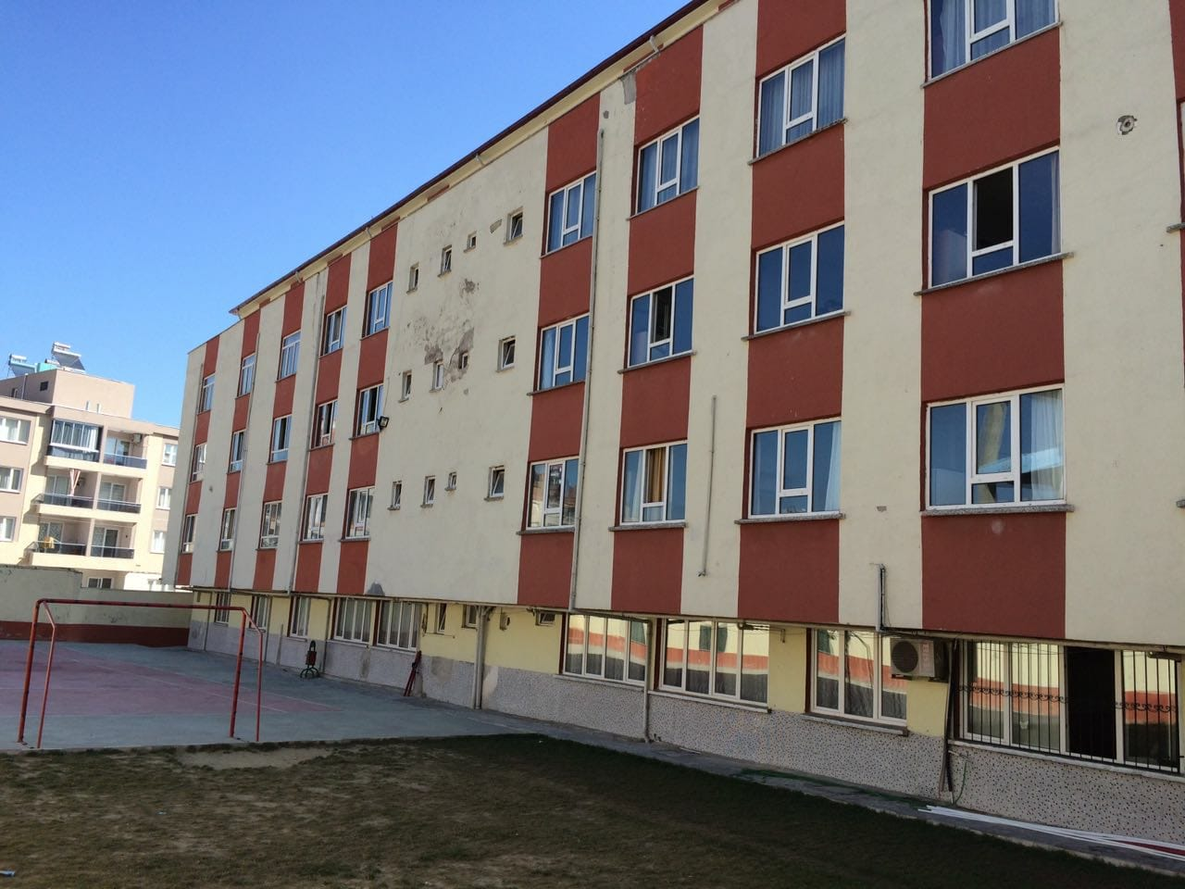
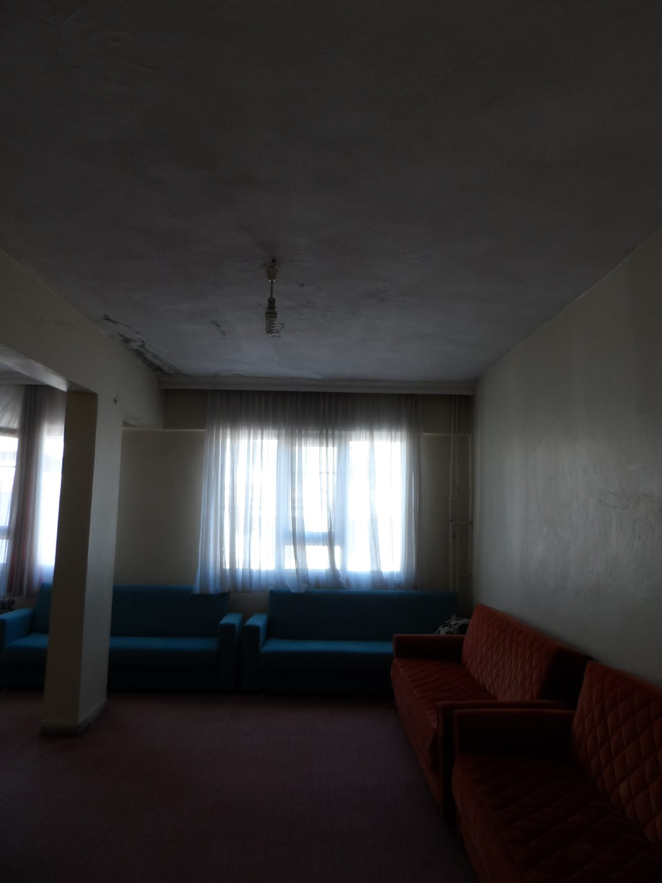
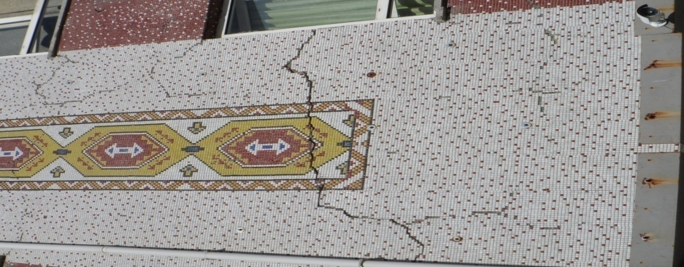
İLÇEMİZİN GENEL SORUNLARI
Şehit Mehmet Yılmaz Kız Anadolu İmam Hatip Lisesi Kız Öğrenci Pansiyonunda 80 öğrenci barınmakta olup; öğrenci yurduna ait resimler aşağıdadır.

Slide 68
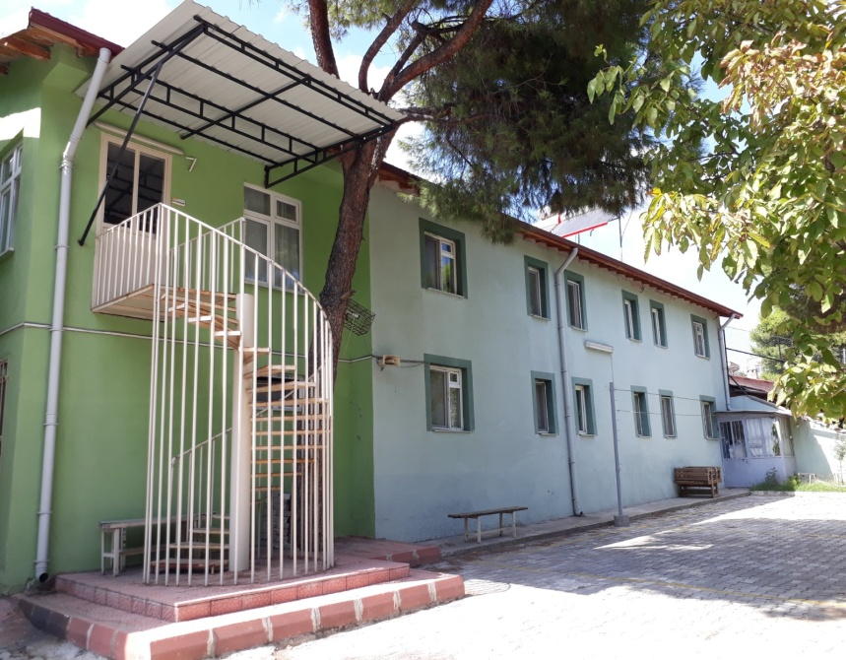
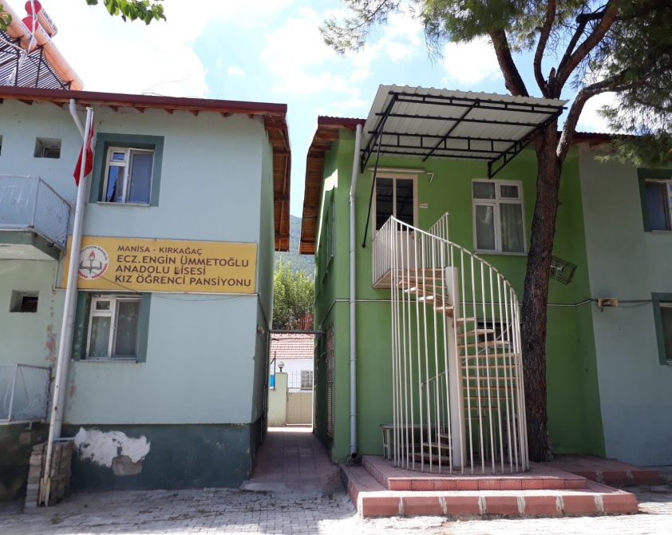
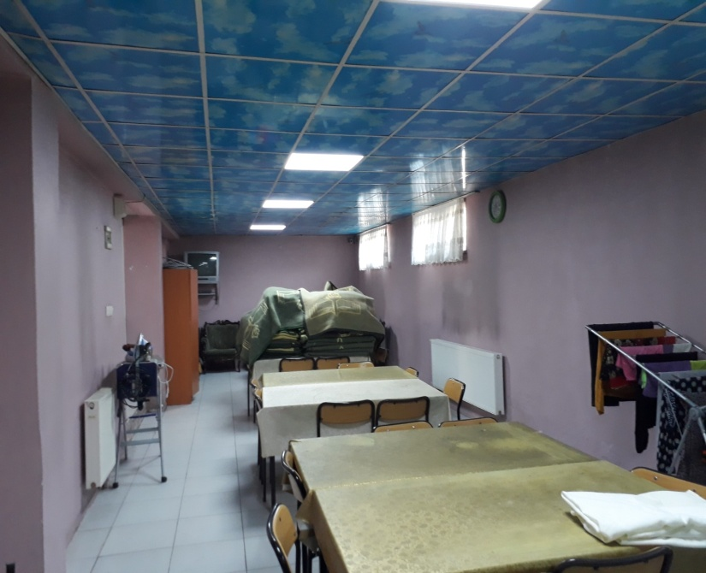
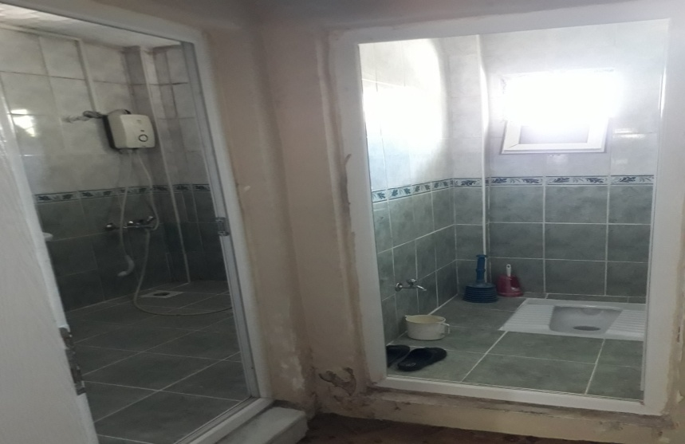
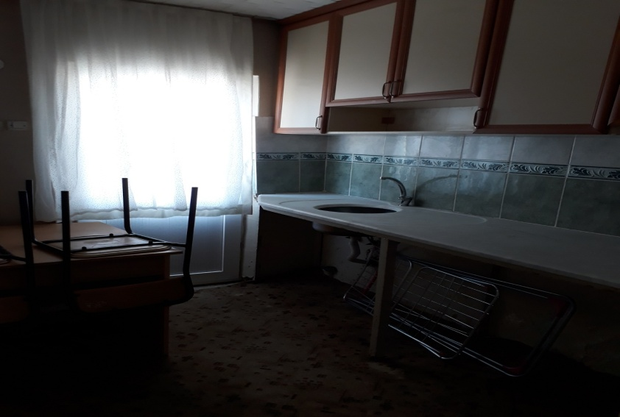
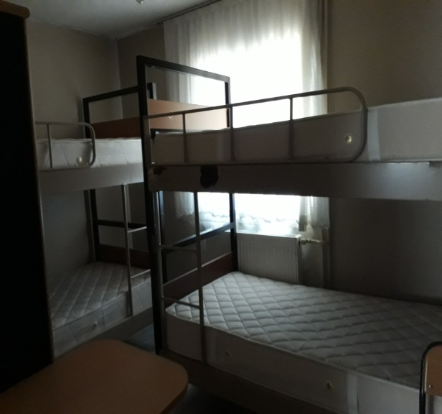
İLÇEMİZİN GENEL SORUNLARI
Eczacı Engin Ümmetoğlu Anadolu Lisesi Kız Öğrenci Pansiyonunda 77 öğrenci barınmakta olup; öğrenci yurduna ait resimler aşağıdadır.

Slide 69
İLÇEMİZİN GENEL SORUNLARI
İlçemizde mevcut olan Traktör Galericiler Sitesi şehir merkezinde bulunmaktadır. Yetersiz alanda faaliyet gösteren galeriler kapasite artırımına yönelememektedir. Kapasite fazlalığı olması durumunda ise site ve çevresinde yer alan yollar, traktör satış alanı ve otopark olarak işgal edilerek kullanılmaktadır. İlçemizdeki mevcut galerilerde Ülkemizin geneline satışlar yapılmakta olup; Traktör galerilerinin, 2. El tarım aletlerinin, tohum satışlarının, ticarethanelerin birlikte hizmet vermesi halinde İlçemiz cazibe merkezi haline gelecektir. Ancak Traktör Galericileri Sitesindeki alan yetersizliği sebebi ile böyle bir hizmetin verilemeyeceği bilindiğinden İlçemizde Traktör Borsası oluşturulması ihtiyacı doğmuştur. Söz konusu projede; 107 adet 500 M2’ lik ve 36 adet 1000 M2’lik traktör satış bayisi, 500 M2’ lik 7 adet tohum ve tarım aletleri satış birimi, 300 M2’ lik 13 adet ticaret birimi olması planlamıştır.
Soma İlçesinde termik santralinde bulunan sıcak suyun İlçemize getirilerek ısınma amaçlı ve seralarda kullanılması İlçemizin sosyal yaşantısı ve ekonomisine büyük katkı sağlayacaktır.
Gelenbe Mahallesinde bulunan ancak Mahalleye uzak olması nedeni ile vatandaşların gitmekte zorlandığı Aile Sağlığı Merkezinin Mahalle içerisinde bulunan bir binaya alınması gerekmektedir. Bu konu ile ilgili olarak girişimde bulunulmuş yazışmalar devam etmektedir.
İlçe Devlet Hastanesi sağlık tesisi mevcut hali ile yetersiz olup; malzeme, ilaç, tıbbi sarf malzeme depolama alanları, göreve başlayacak olan Hekimlerimizin hasta hareketliliğine bağlı olarak kullanılan alanın tamamen yetersiz hale geleceği düşünülmektedir. Bu sebeple İlçemizde yeni bir sağlık tesisi planlanmasına ihtiyaç duyulmaktadır.

Slide 70
Arz Ederim.
Murat BÜYÜKKÖSE
Kırkağaç Kaymakamı

